Slide 1
第三次新人週報
報告人 : 吳承澔
2024/05/18

Slide 2
目錄
離子植入原理
6200 Source Head & Electrode組裝

Slide 3
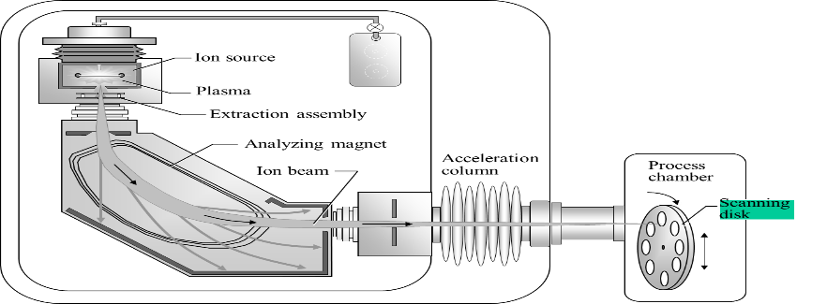
離子植入原理
離子植入​
離子植入用電場加速特定離子，把它們做為雜質射入晶圓。藉由曝光顯影技術做出只覆蓋某些區域的光阻，就能讓離子摻入到指定位置並改變其電氣屬性。

Slide 4
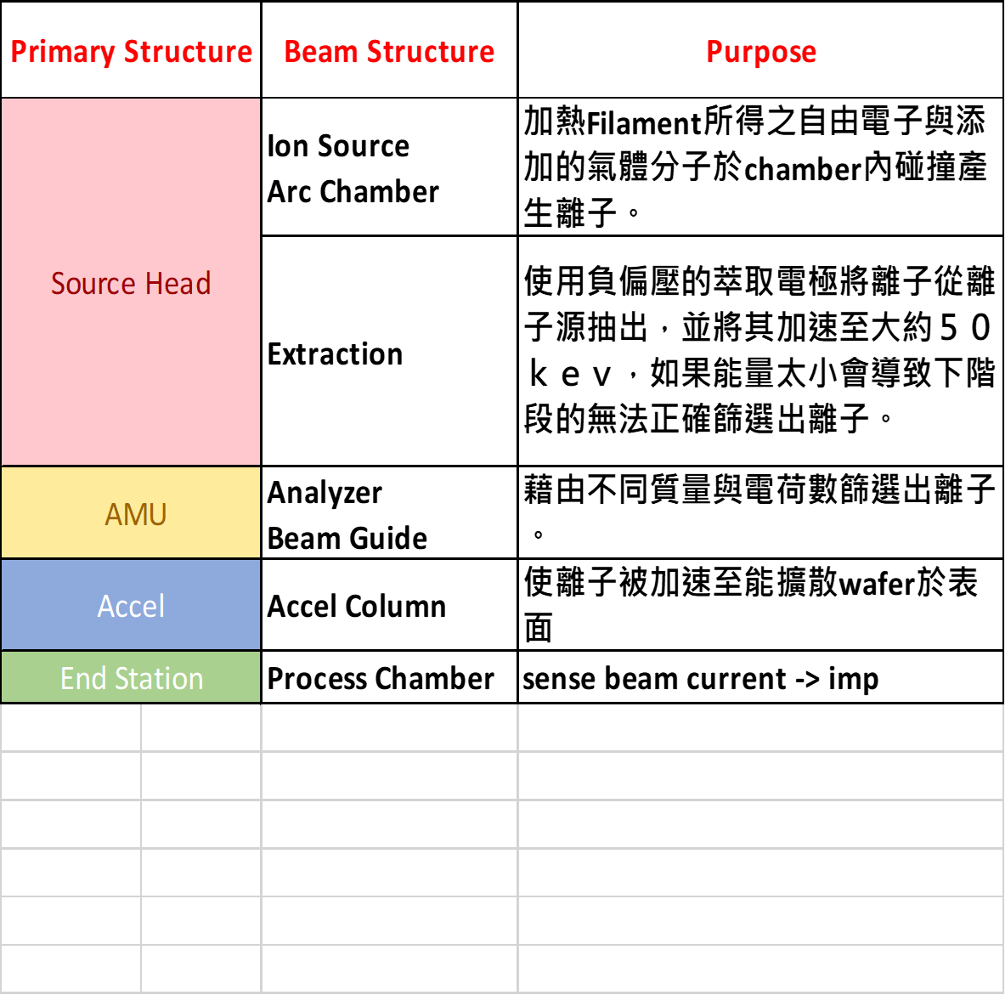
6200為例之IMP流程

Slide 5
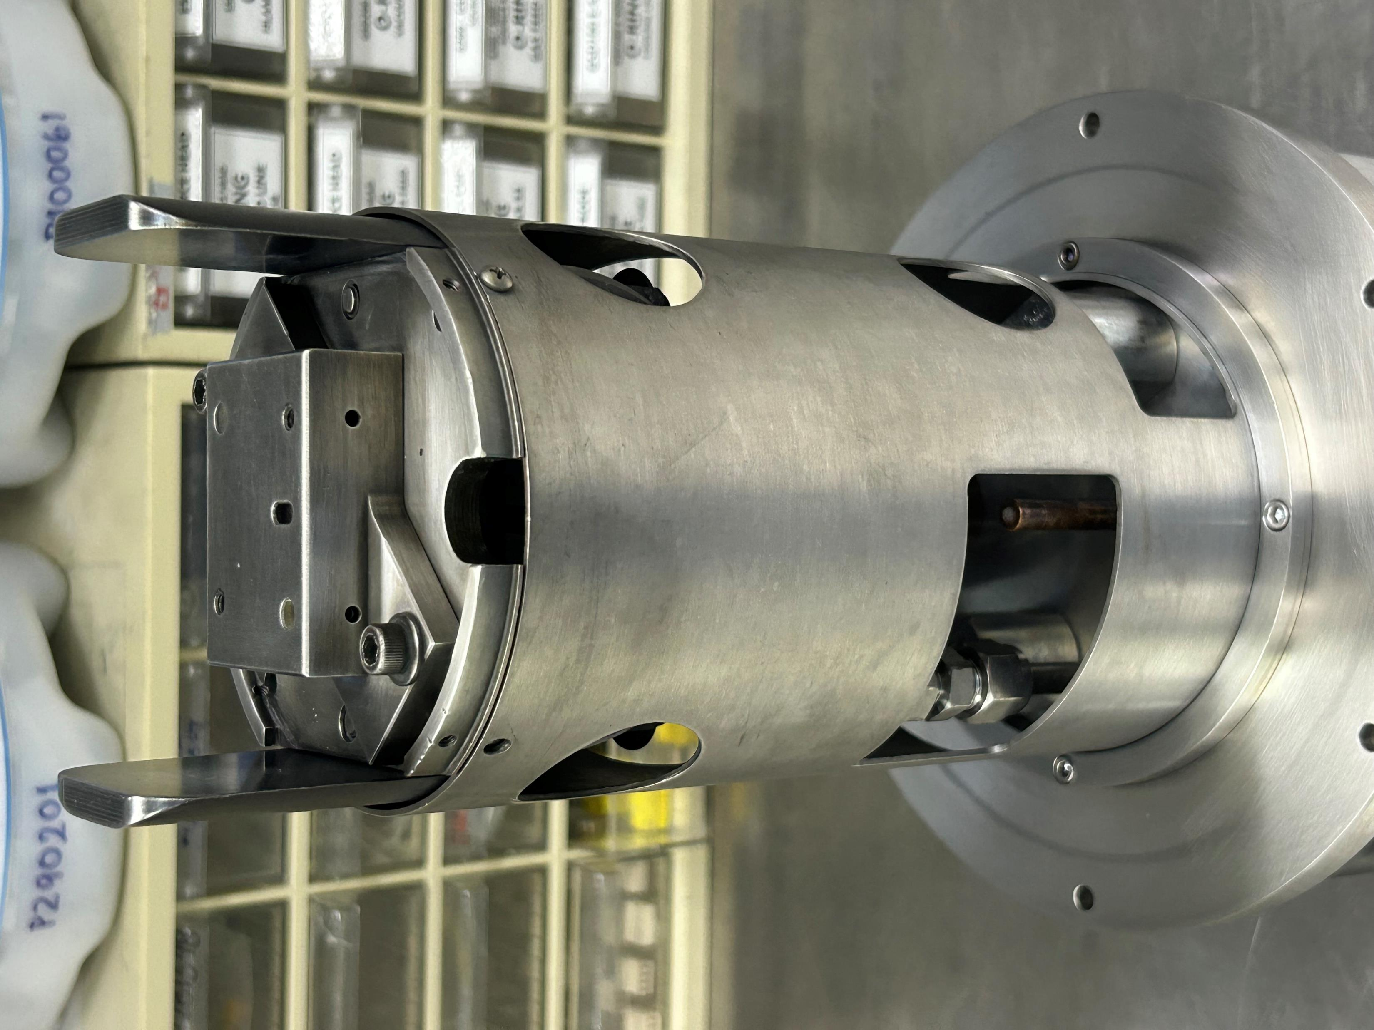
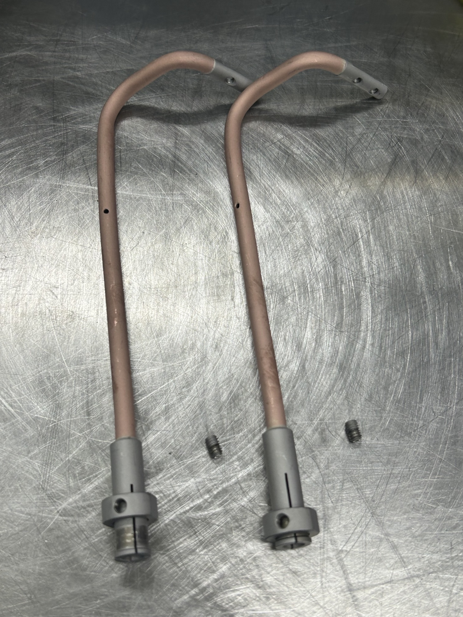
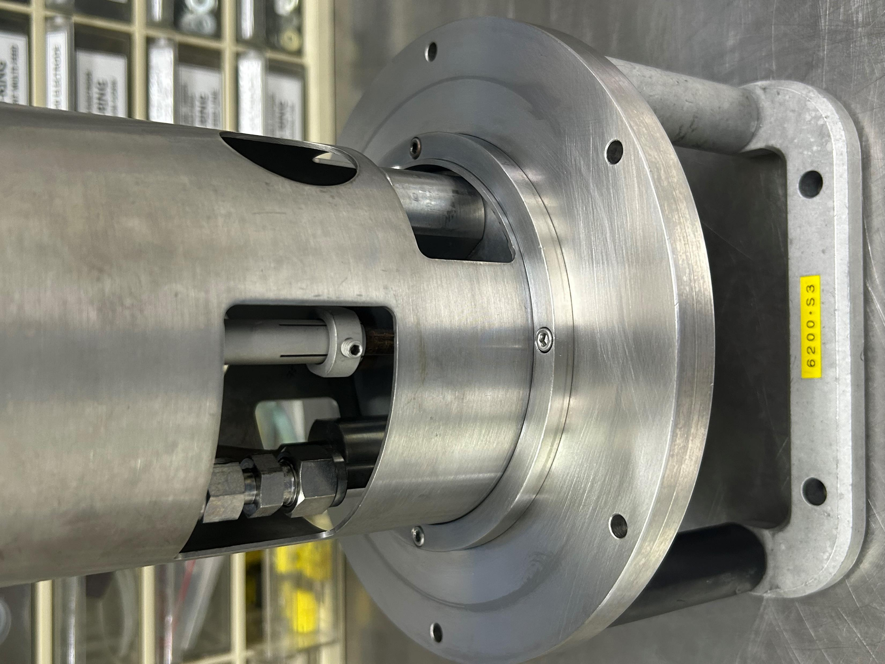
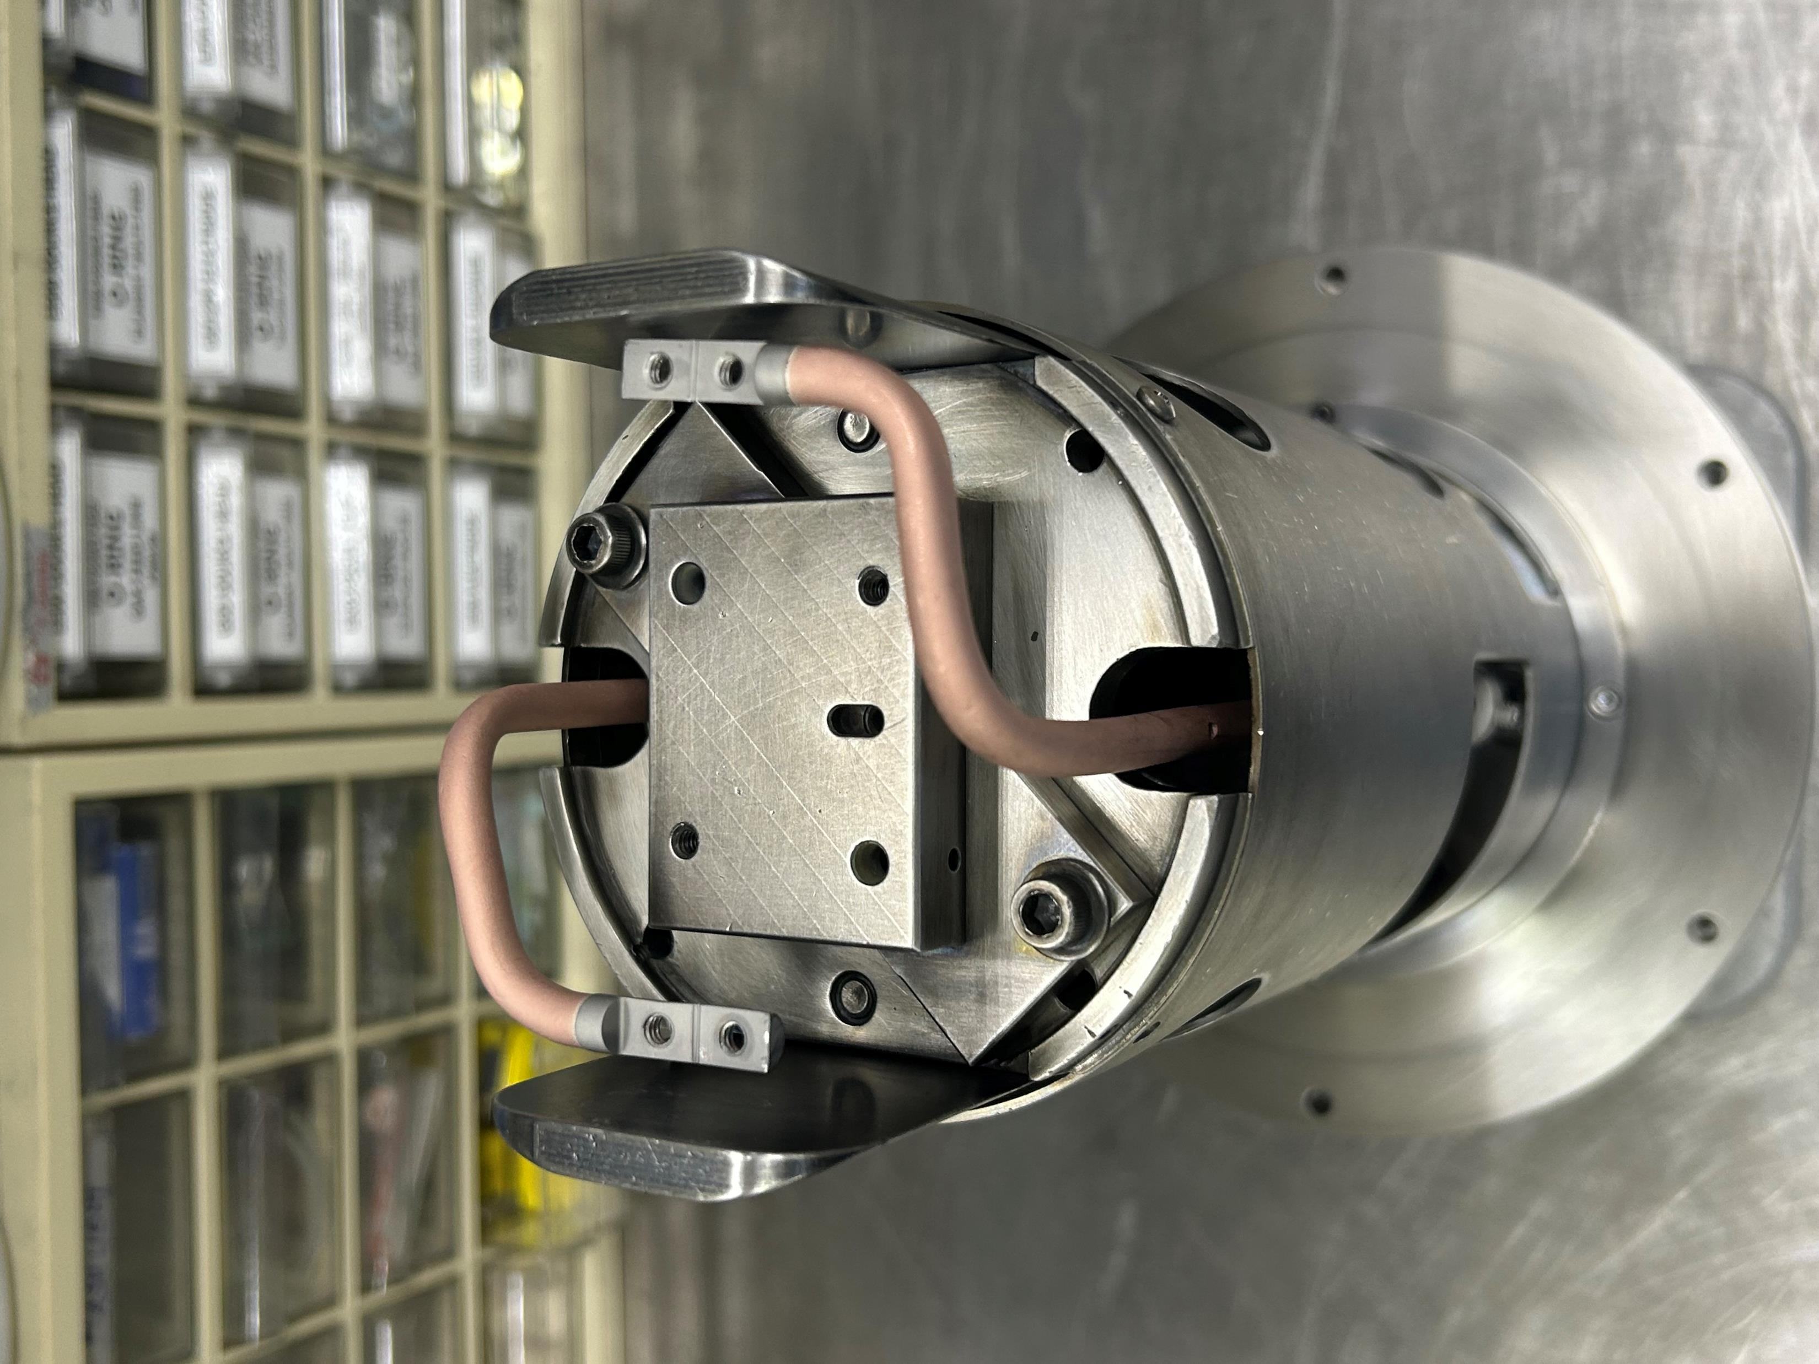
6200 Source Head組裝
Cooling Stage
+
Mounting Stage
Filament Buss

Slide 6
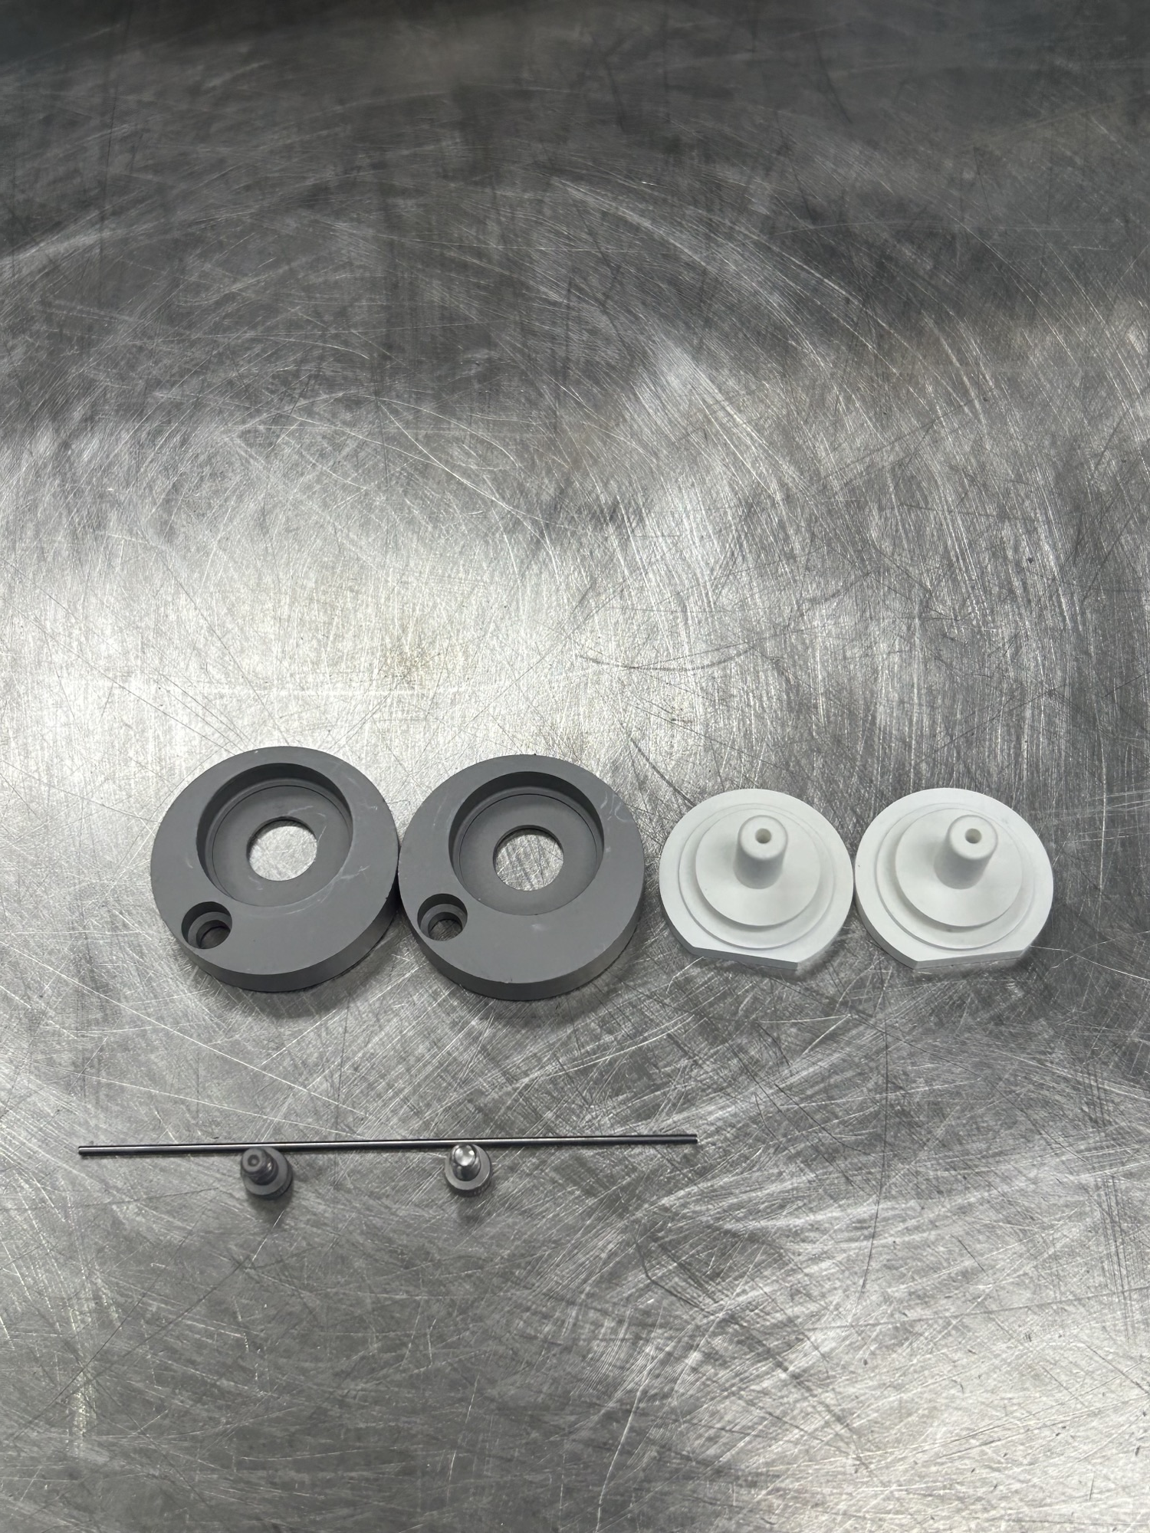
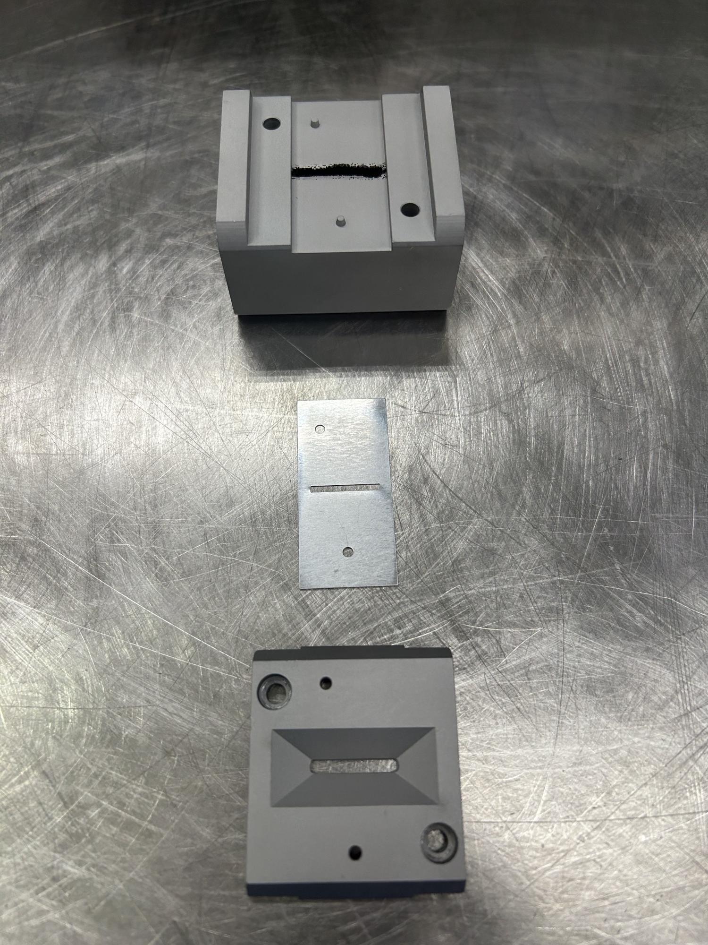
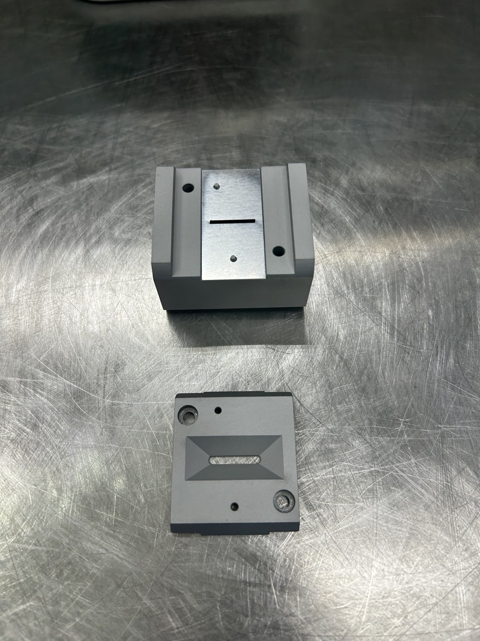
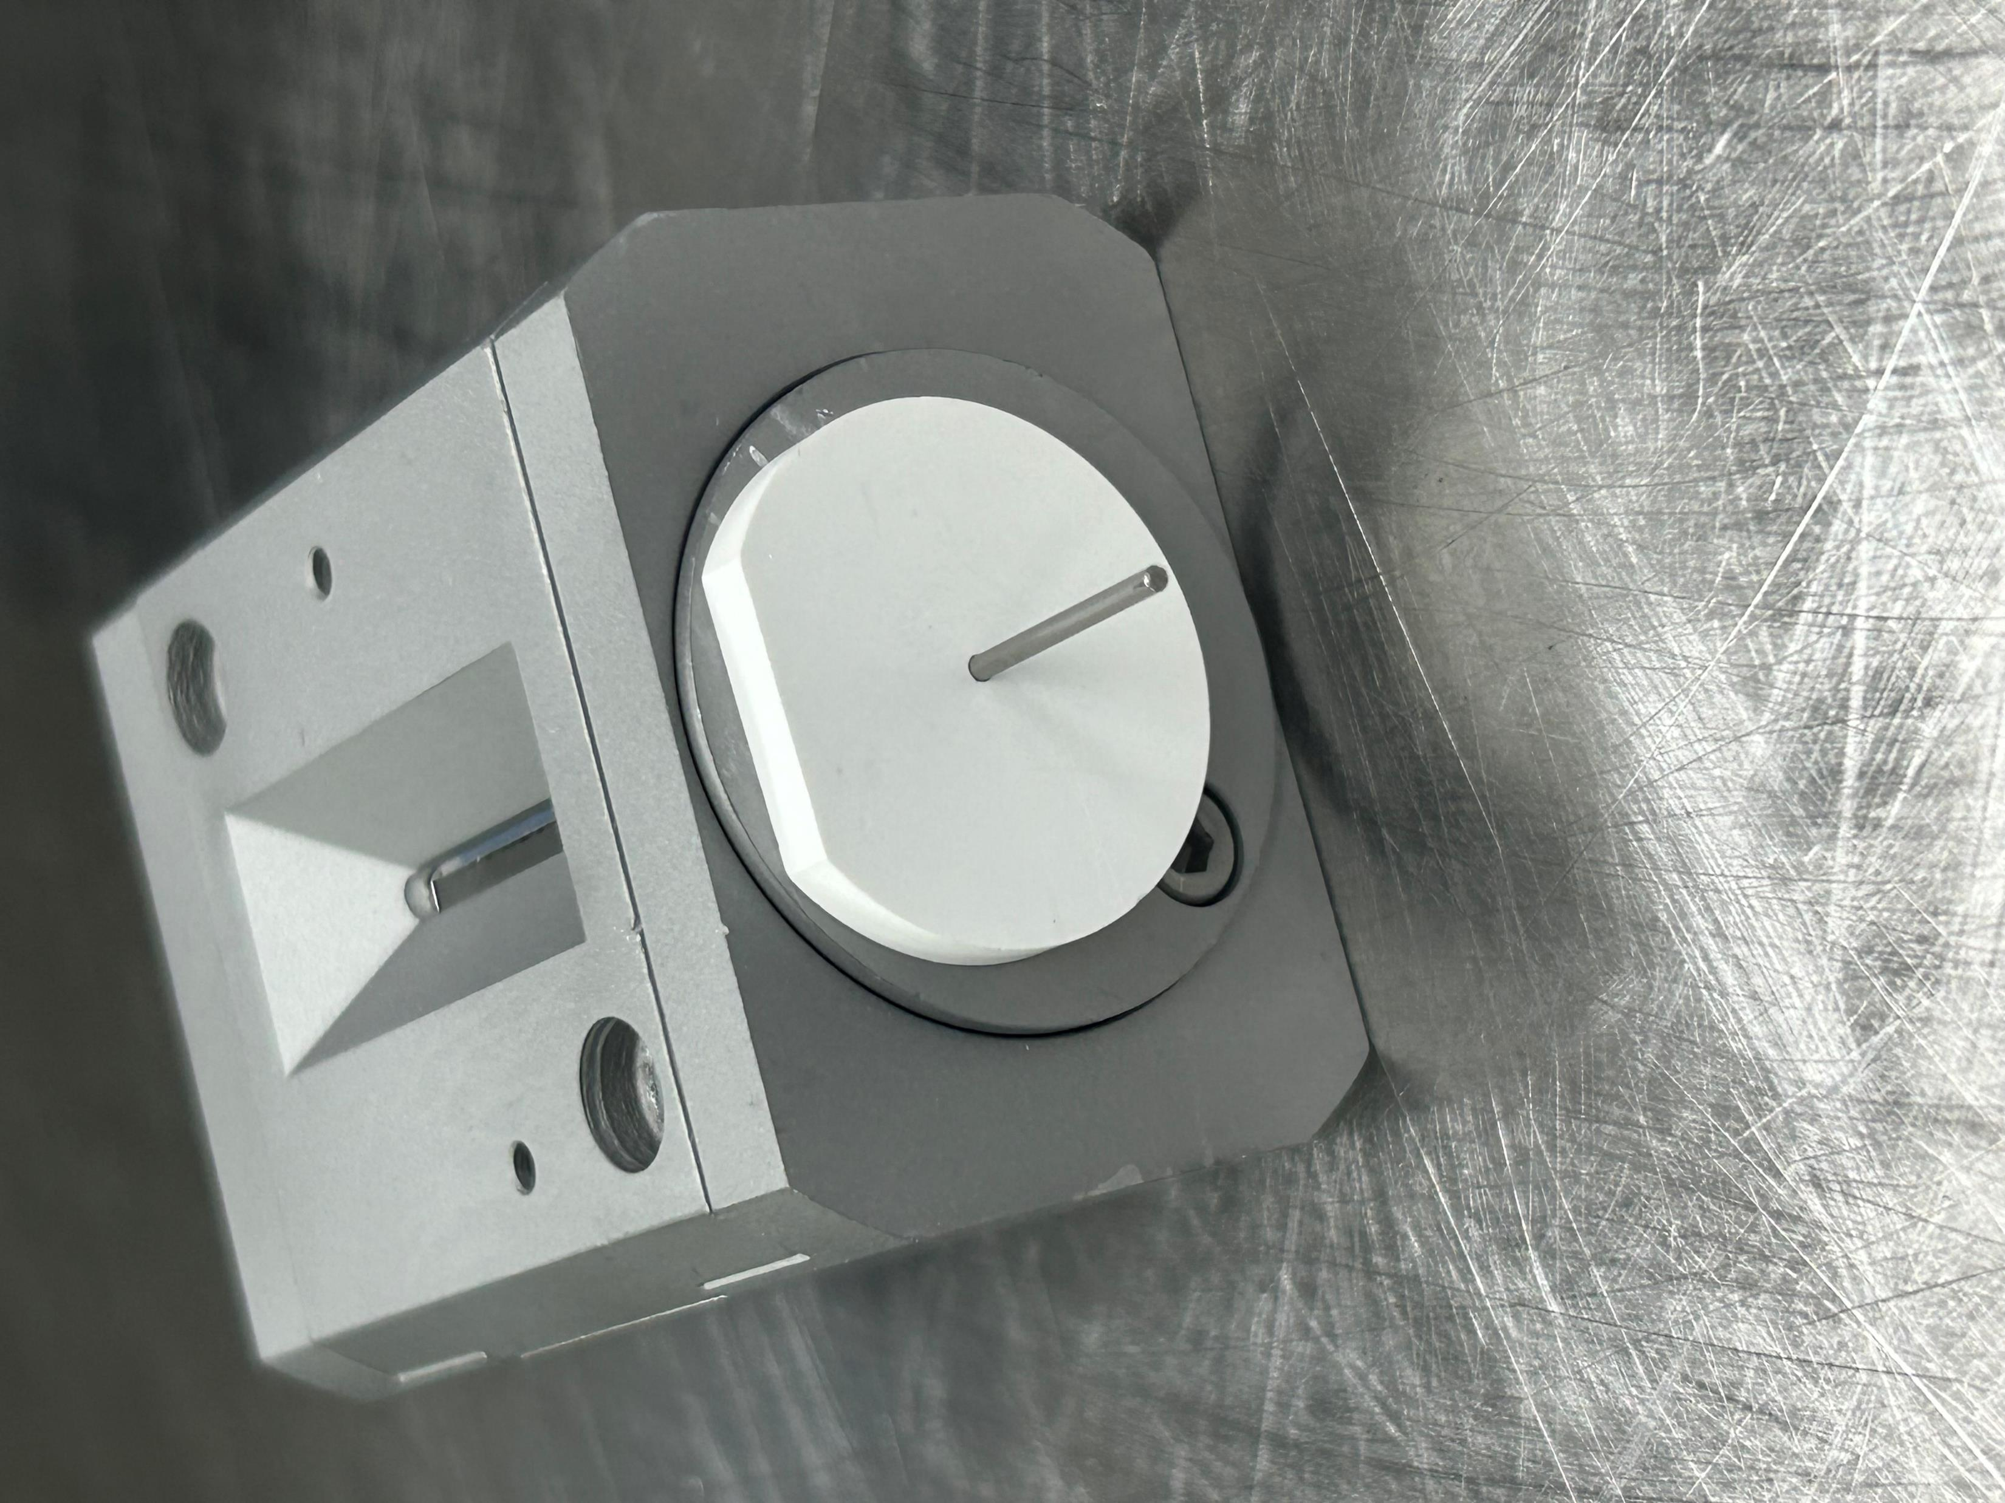
6200 Source Head組裝
End Cap
+
Insulator
+
Filament
Arc Chamber
+
Emmisive Insert
+
Arc Slit Aperture

Slide 7
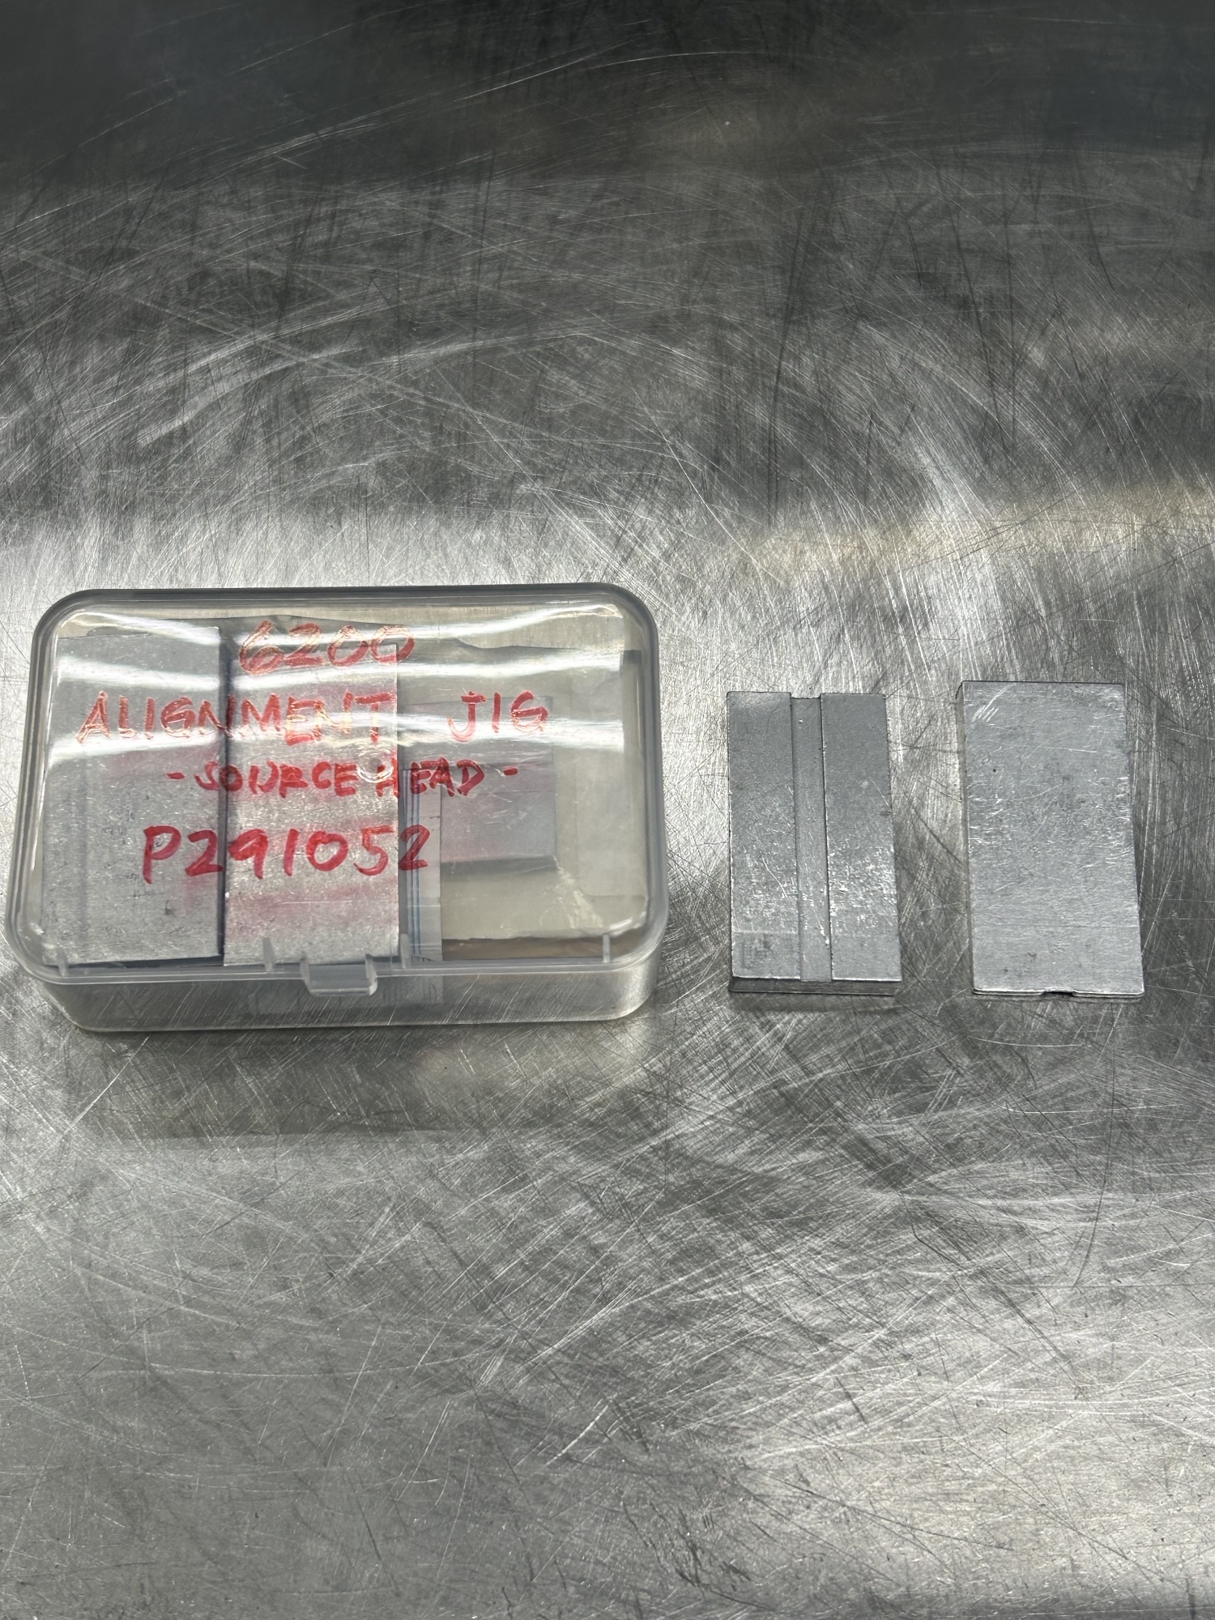
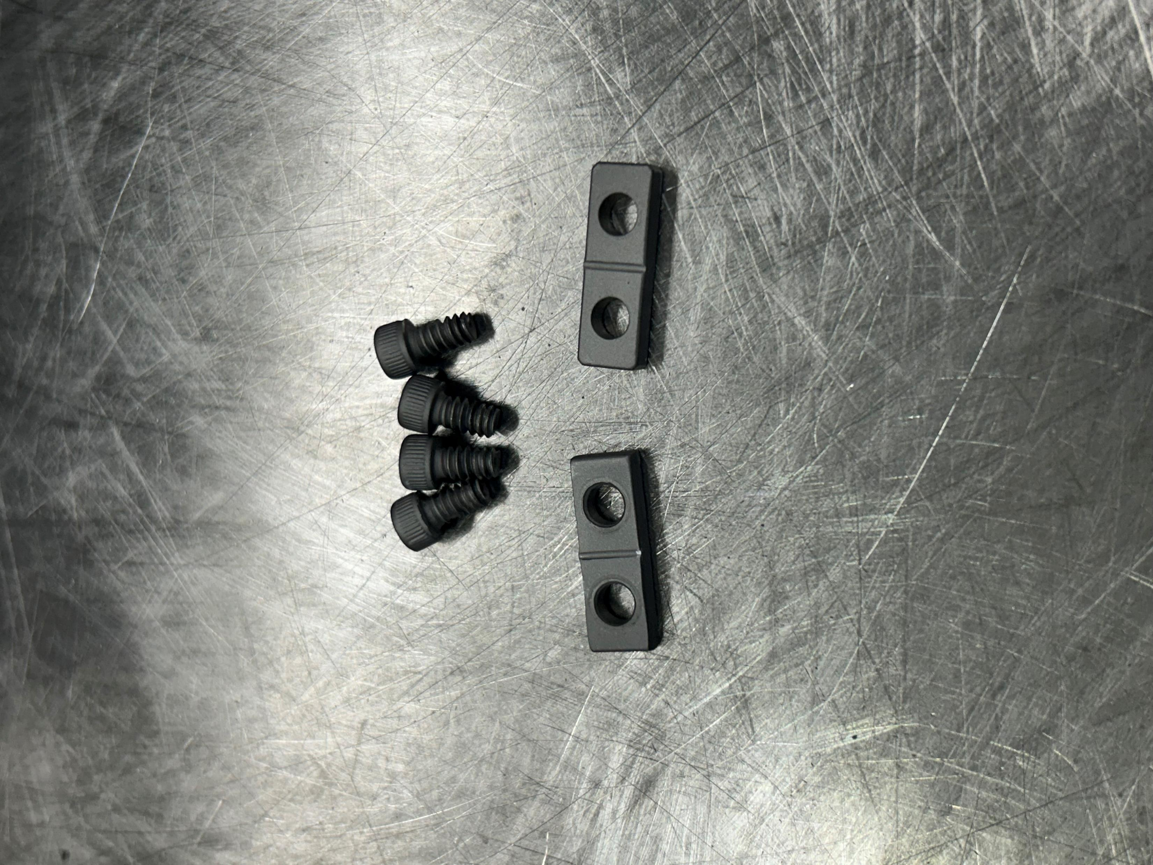
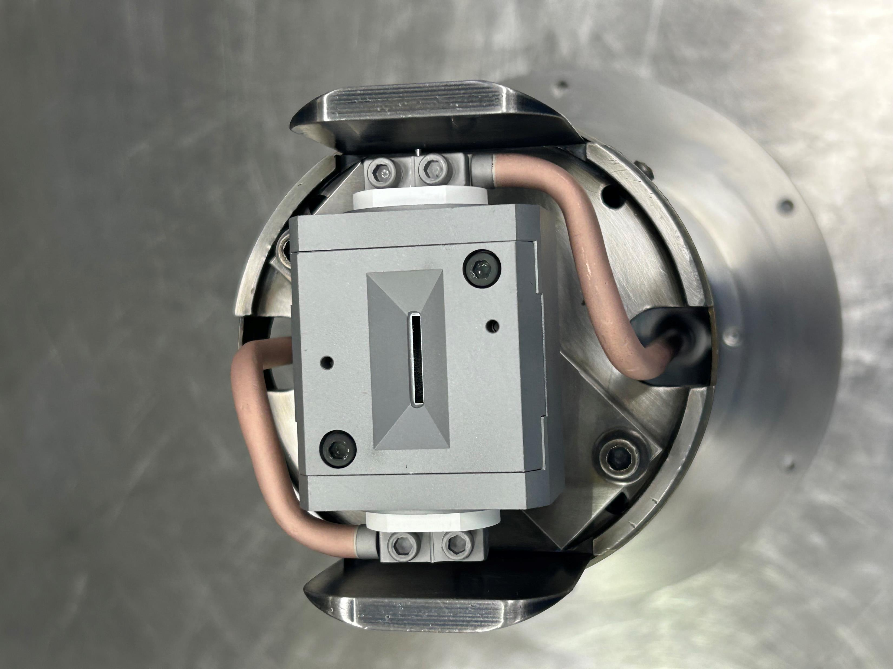
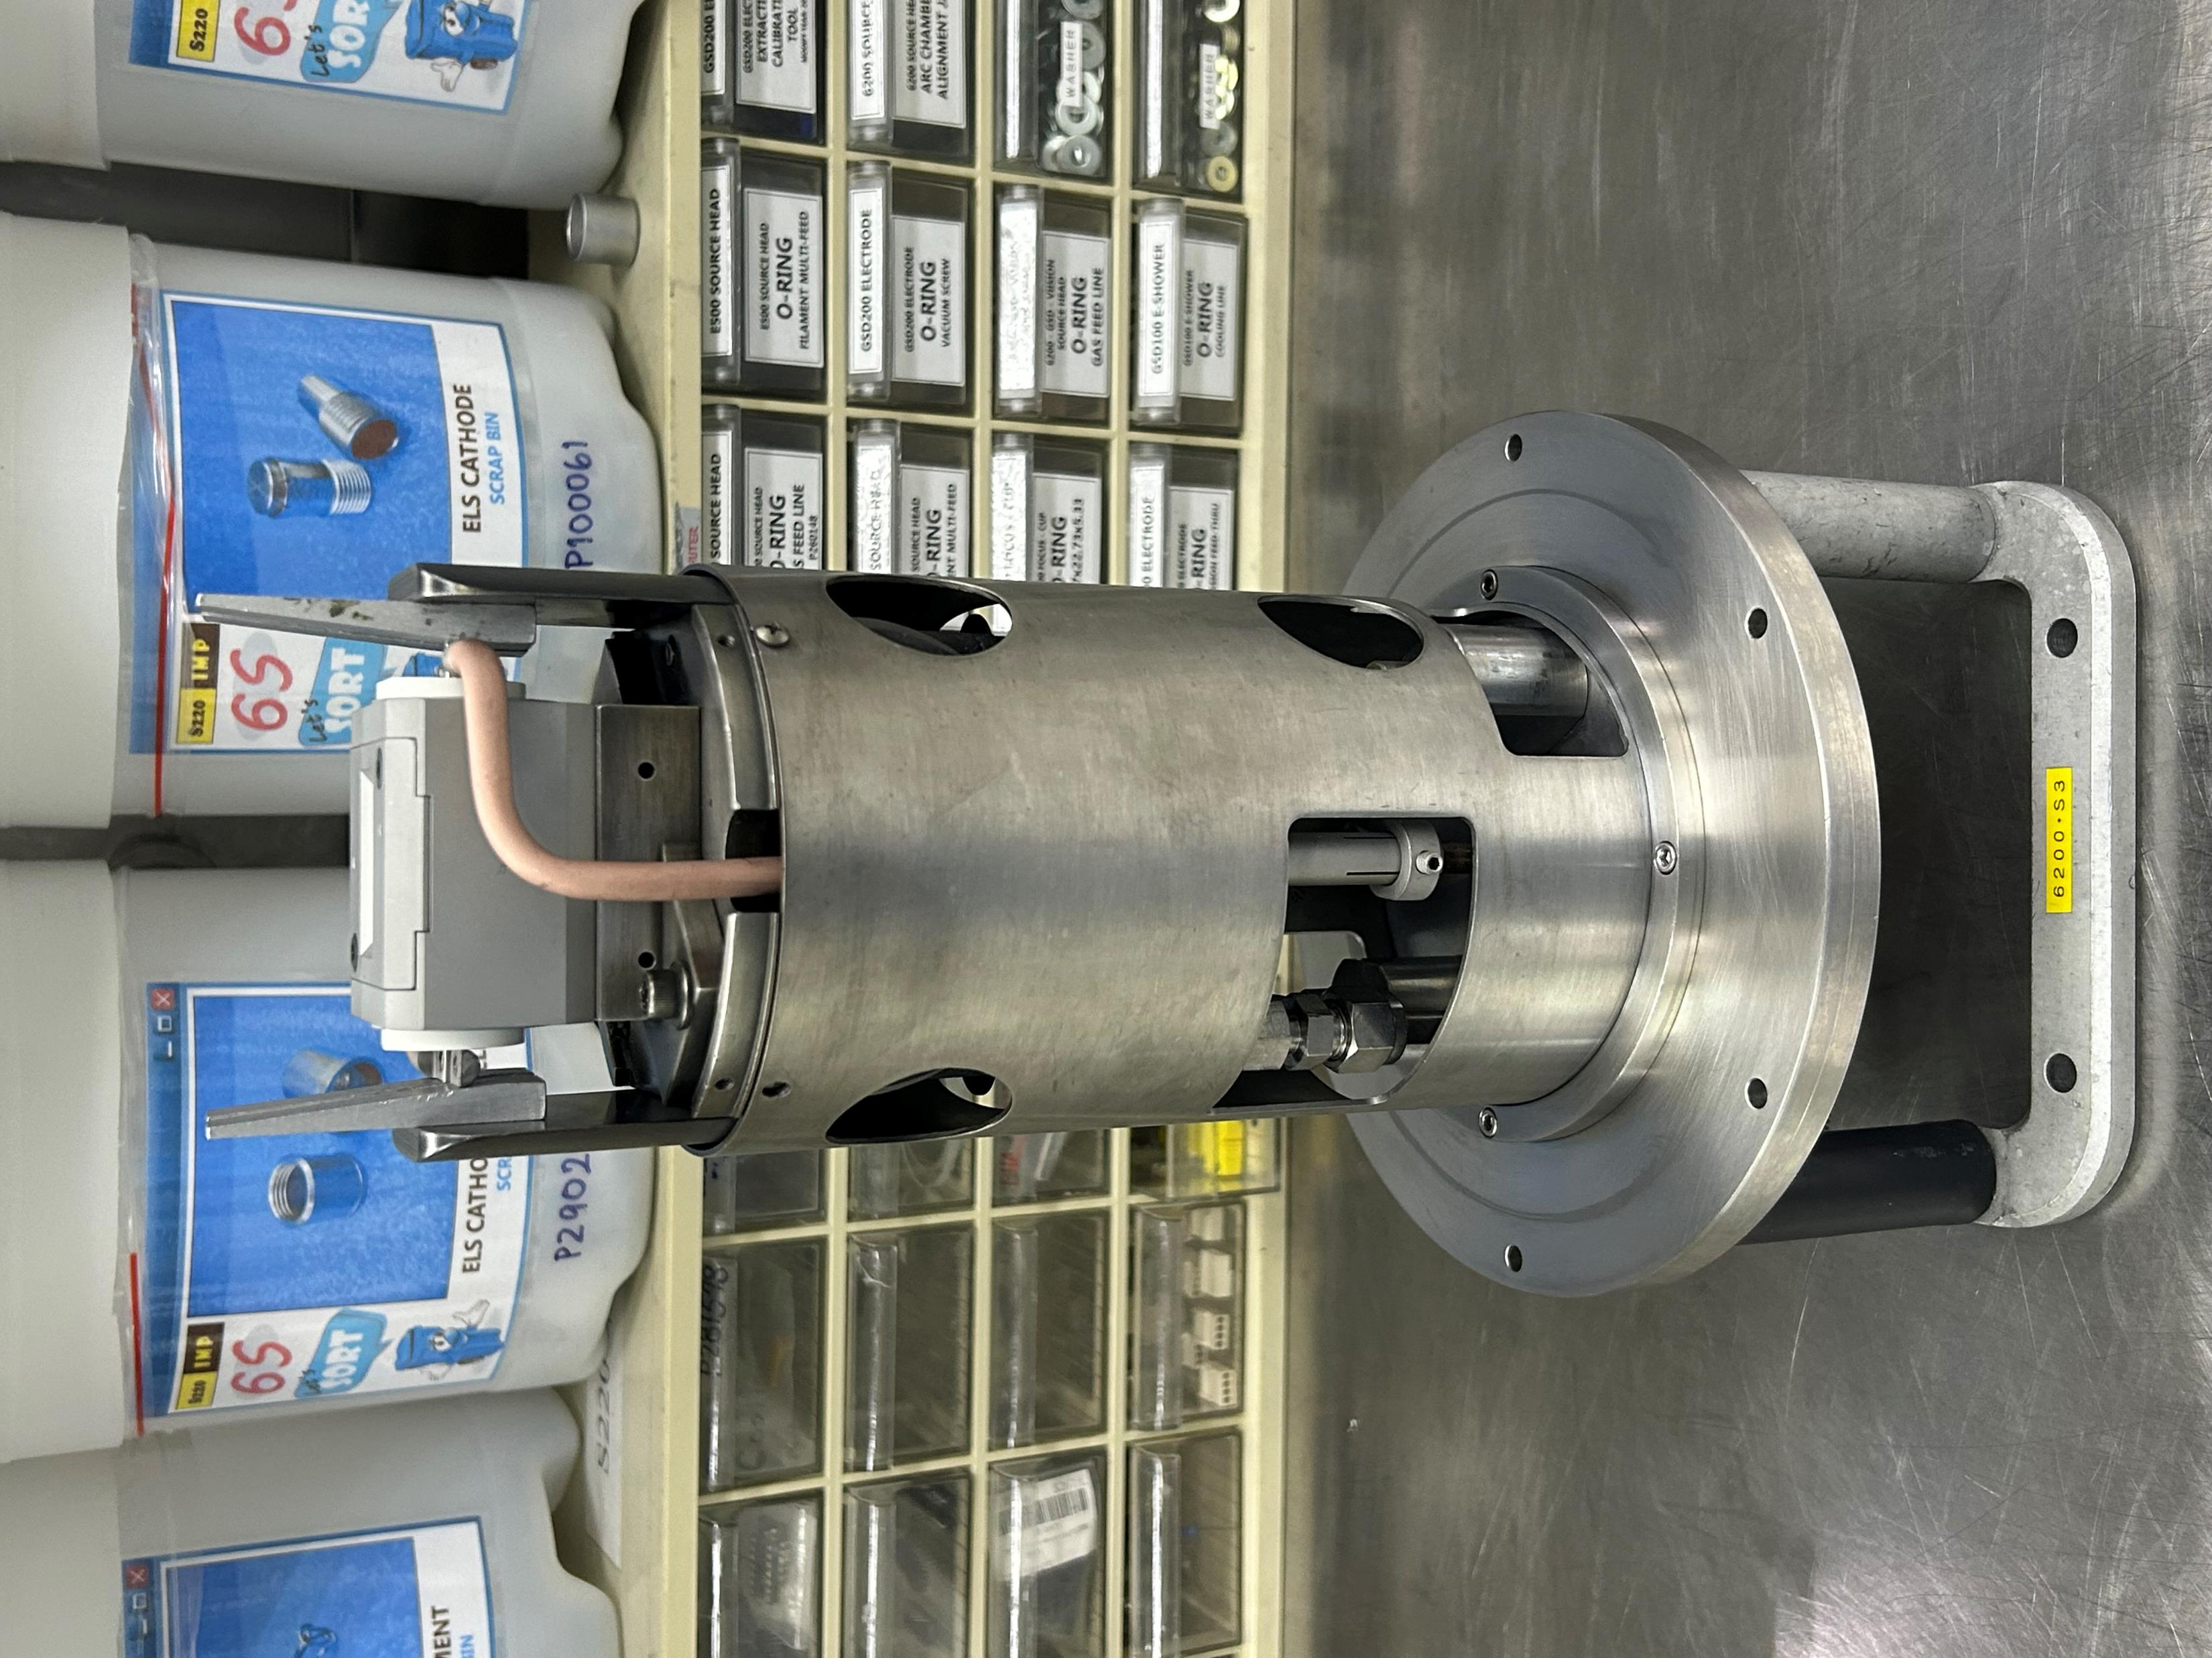
6200 Source Head組裝
Alignment Jig
Filament Clamp
+
Screws

Slide 8
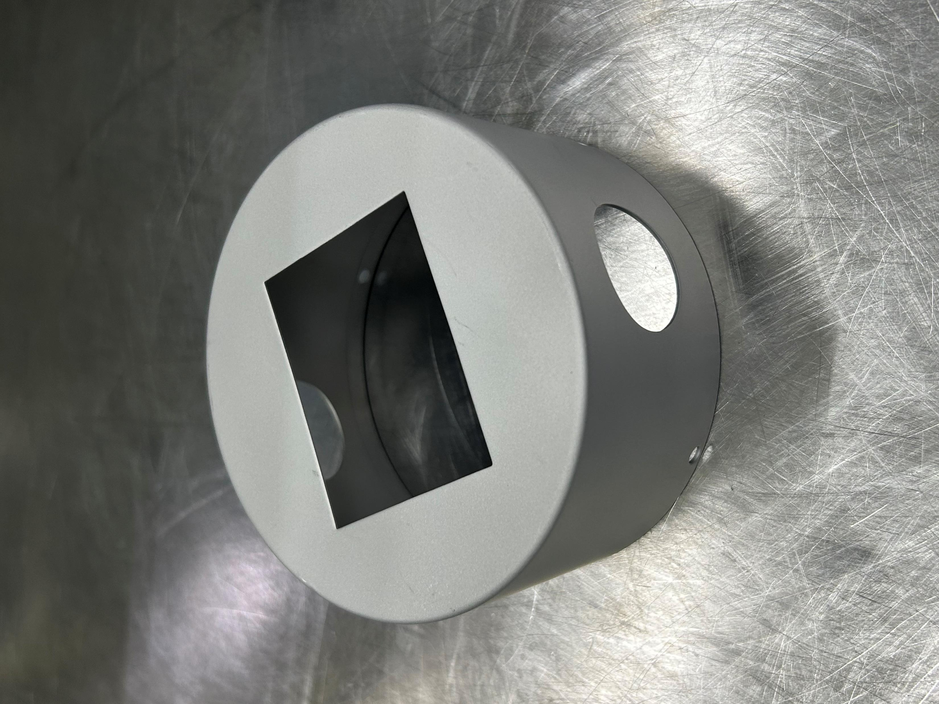
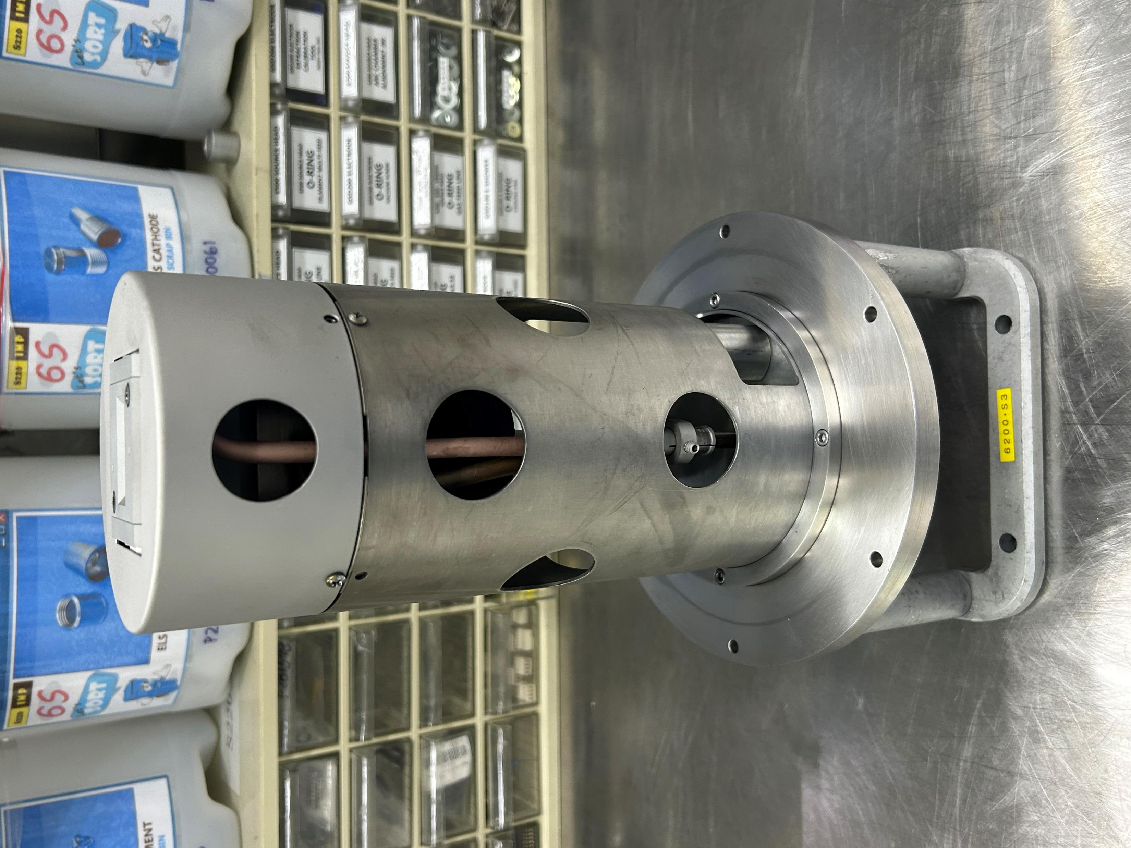
6200 Source Head組裝
Source Head Corona Shield

Slide 9
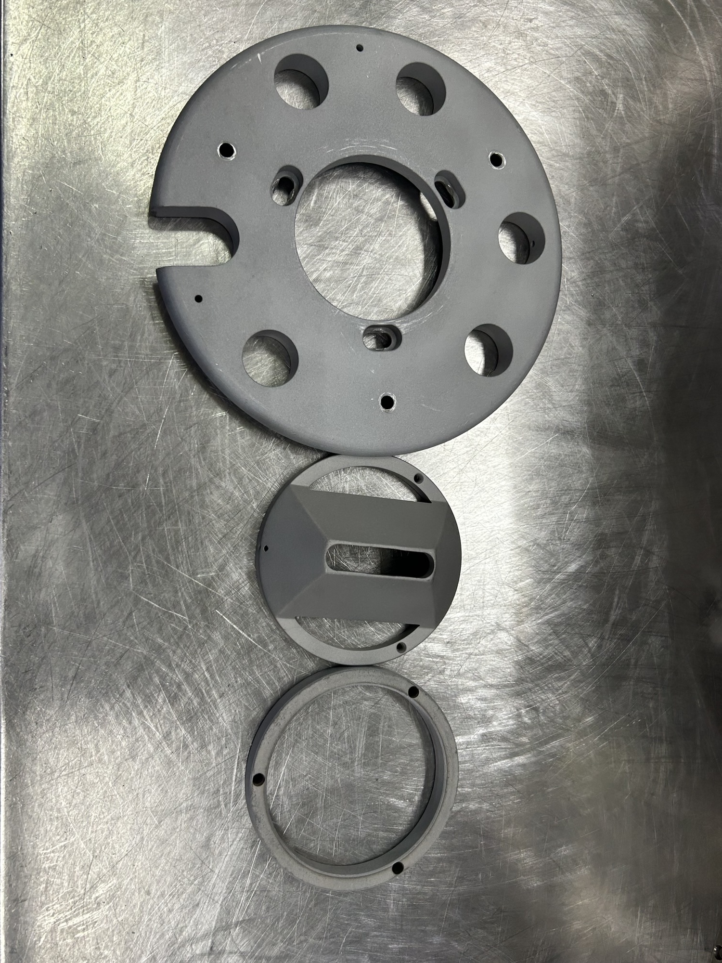
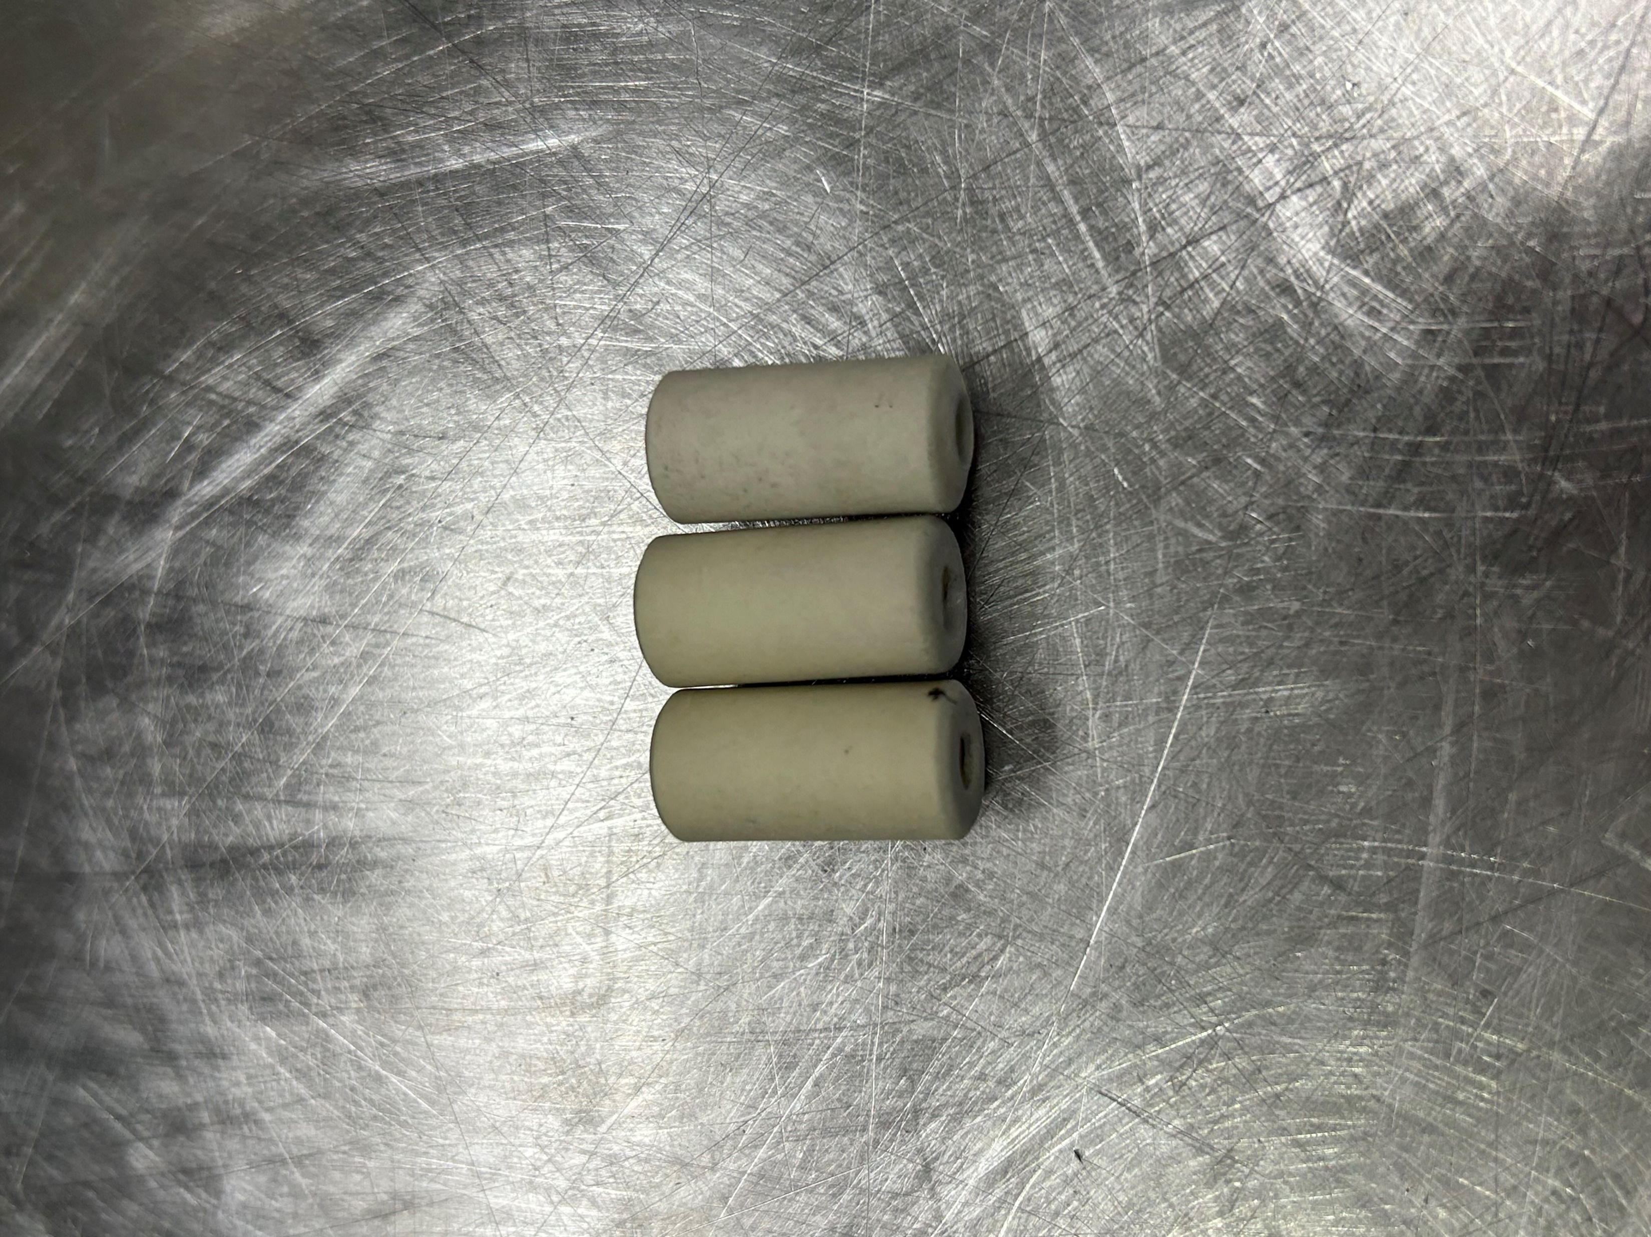
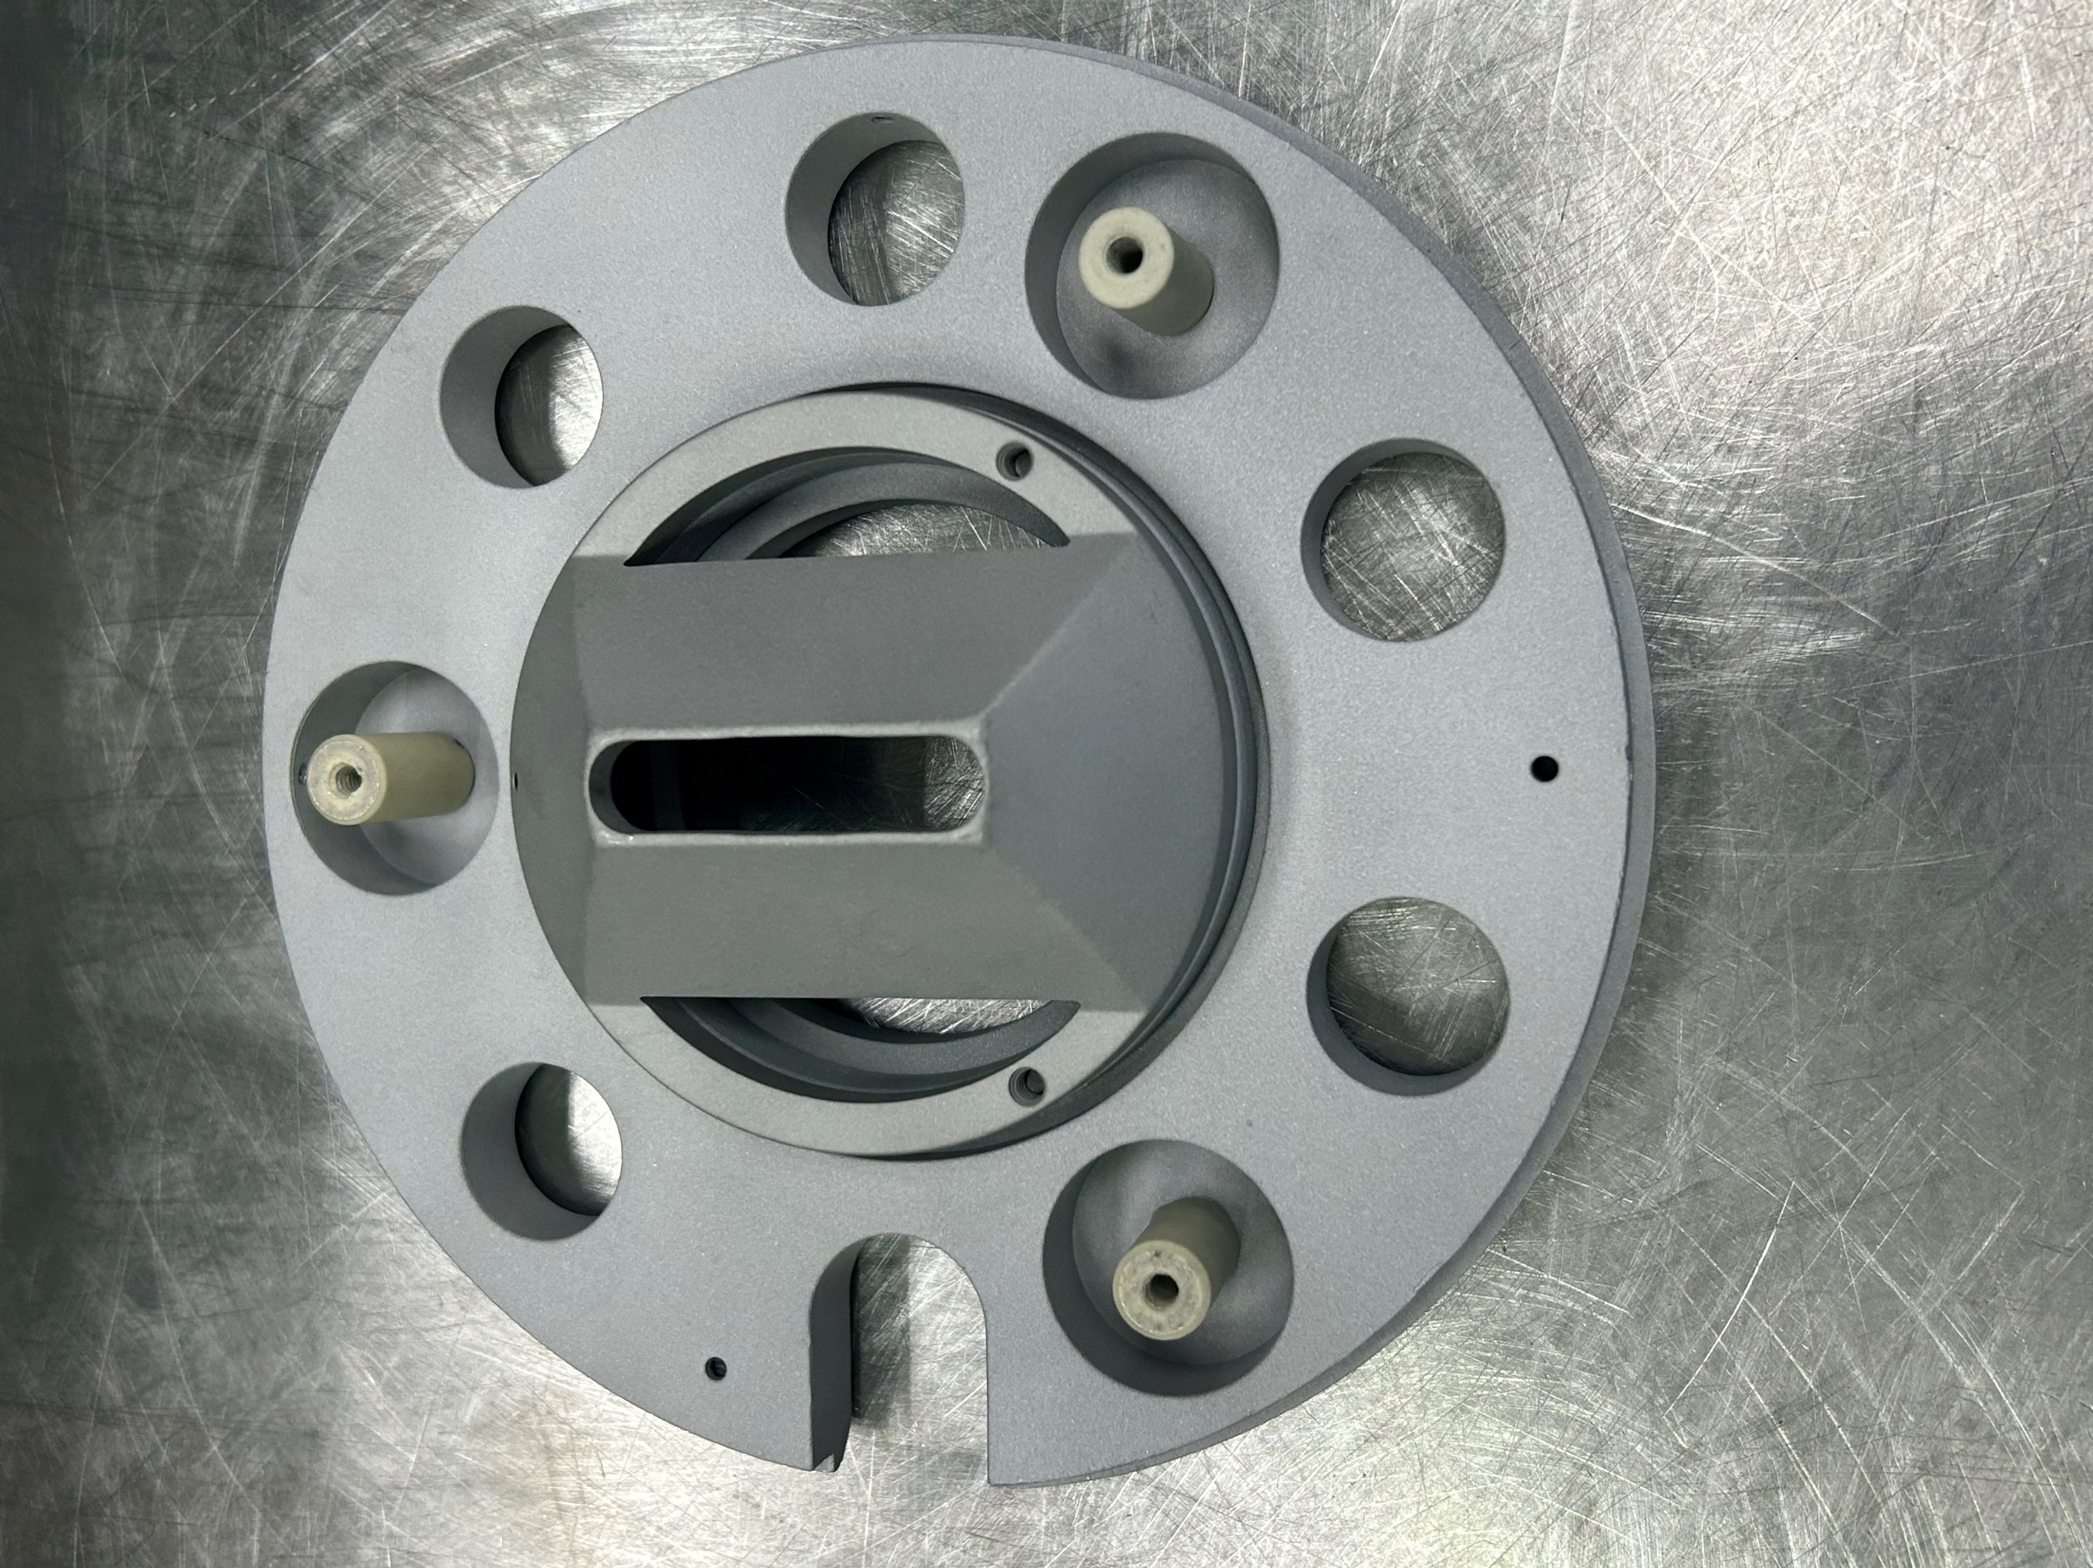
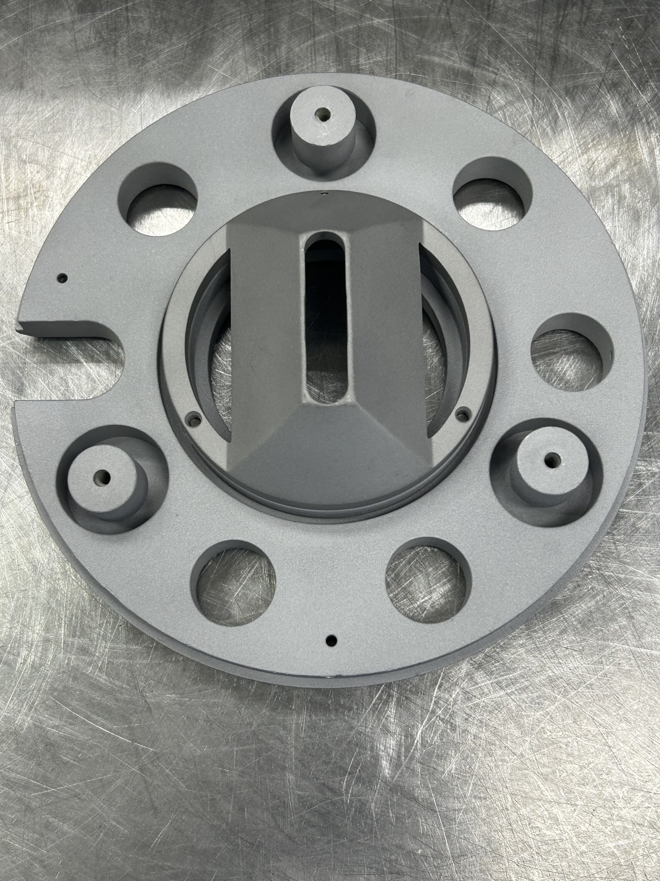
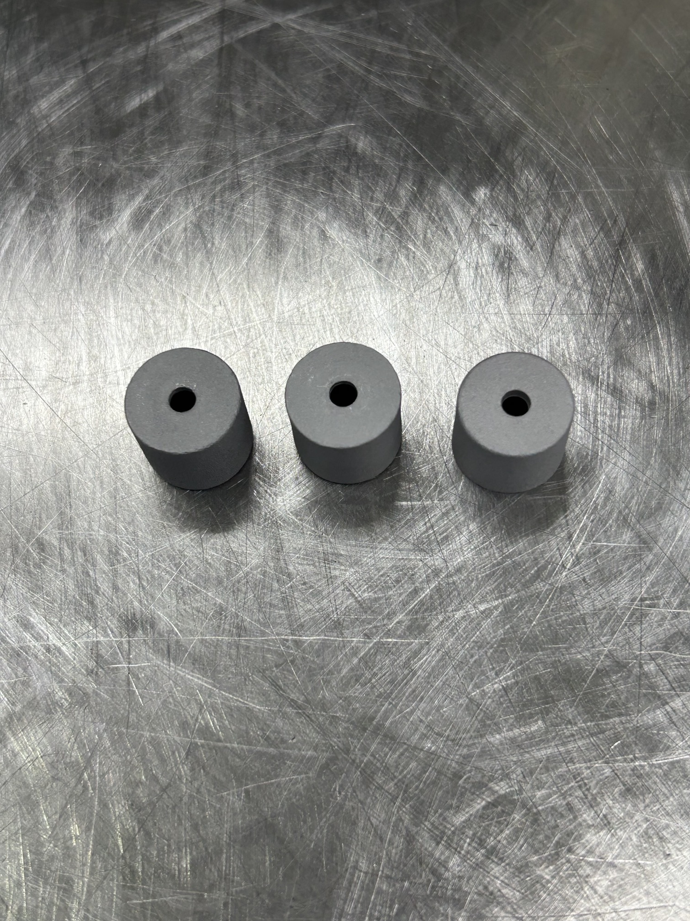
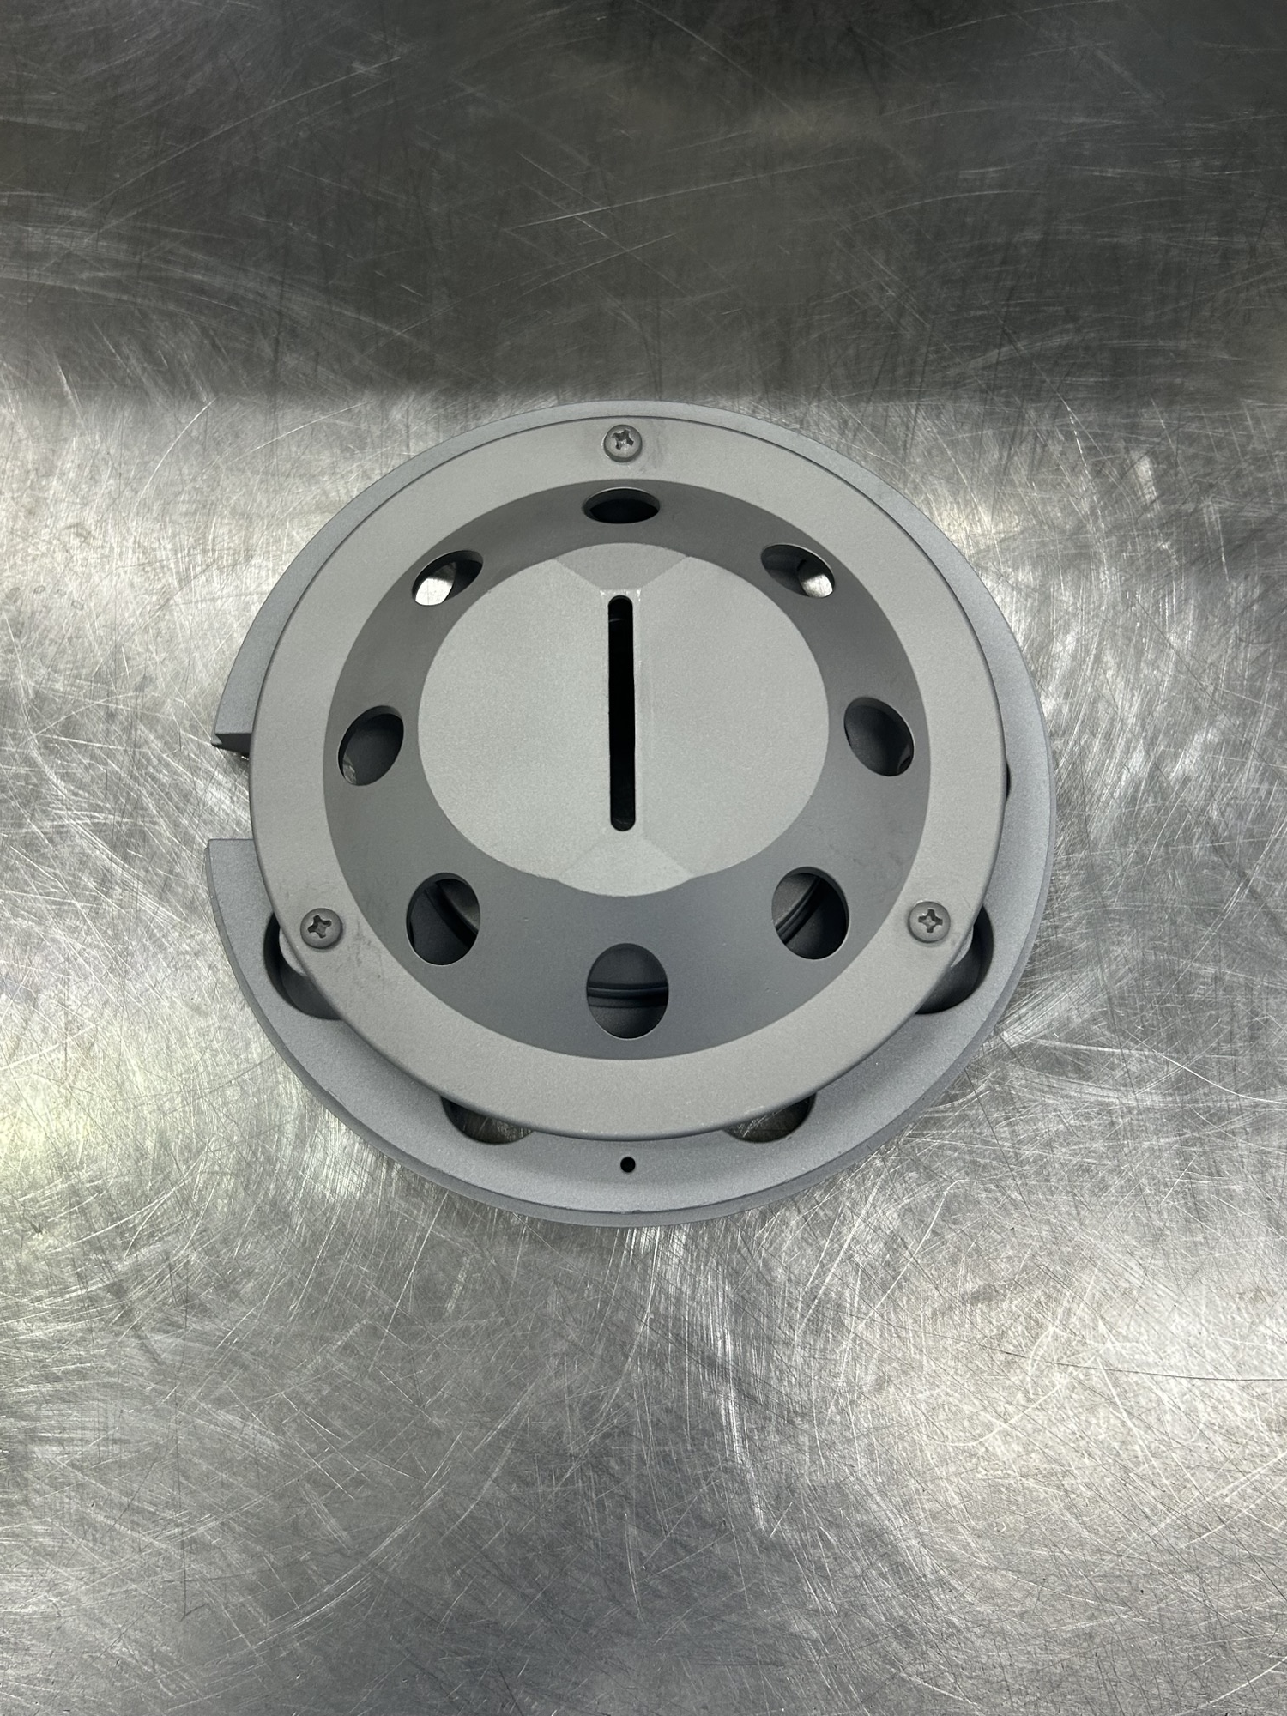
6200 Source Head組裝

Slide 10
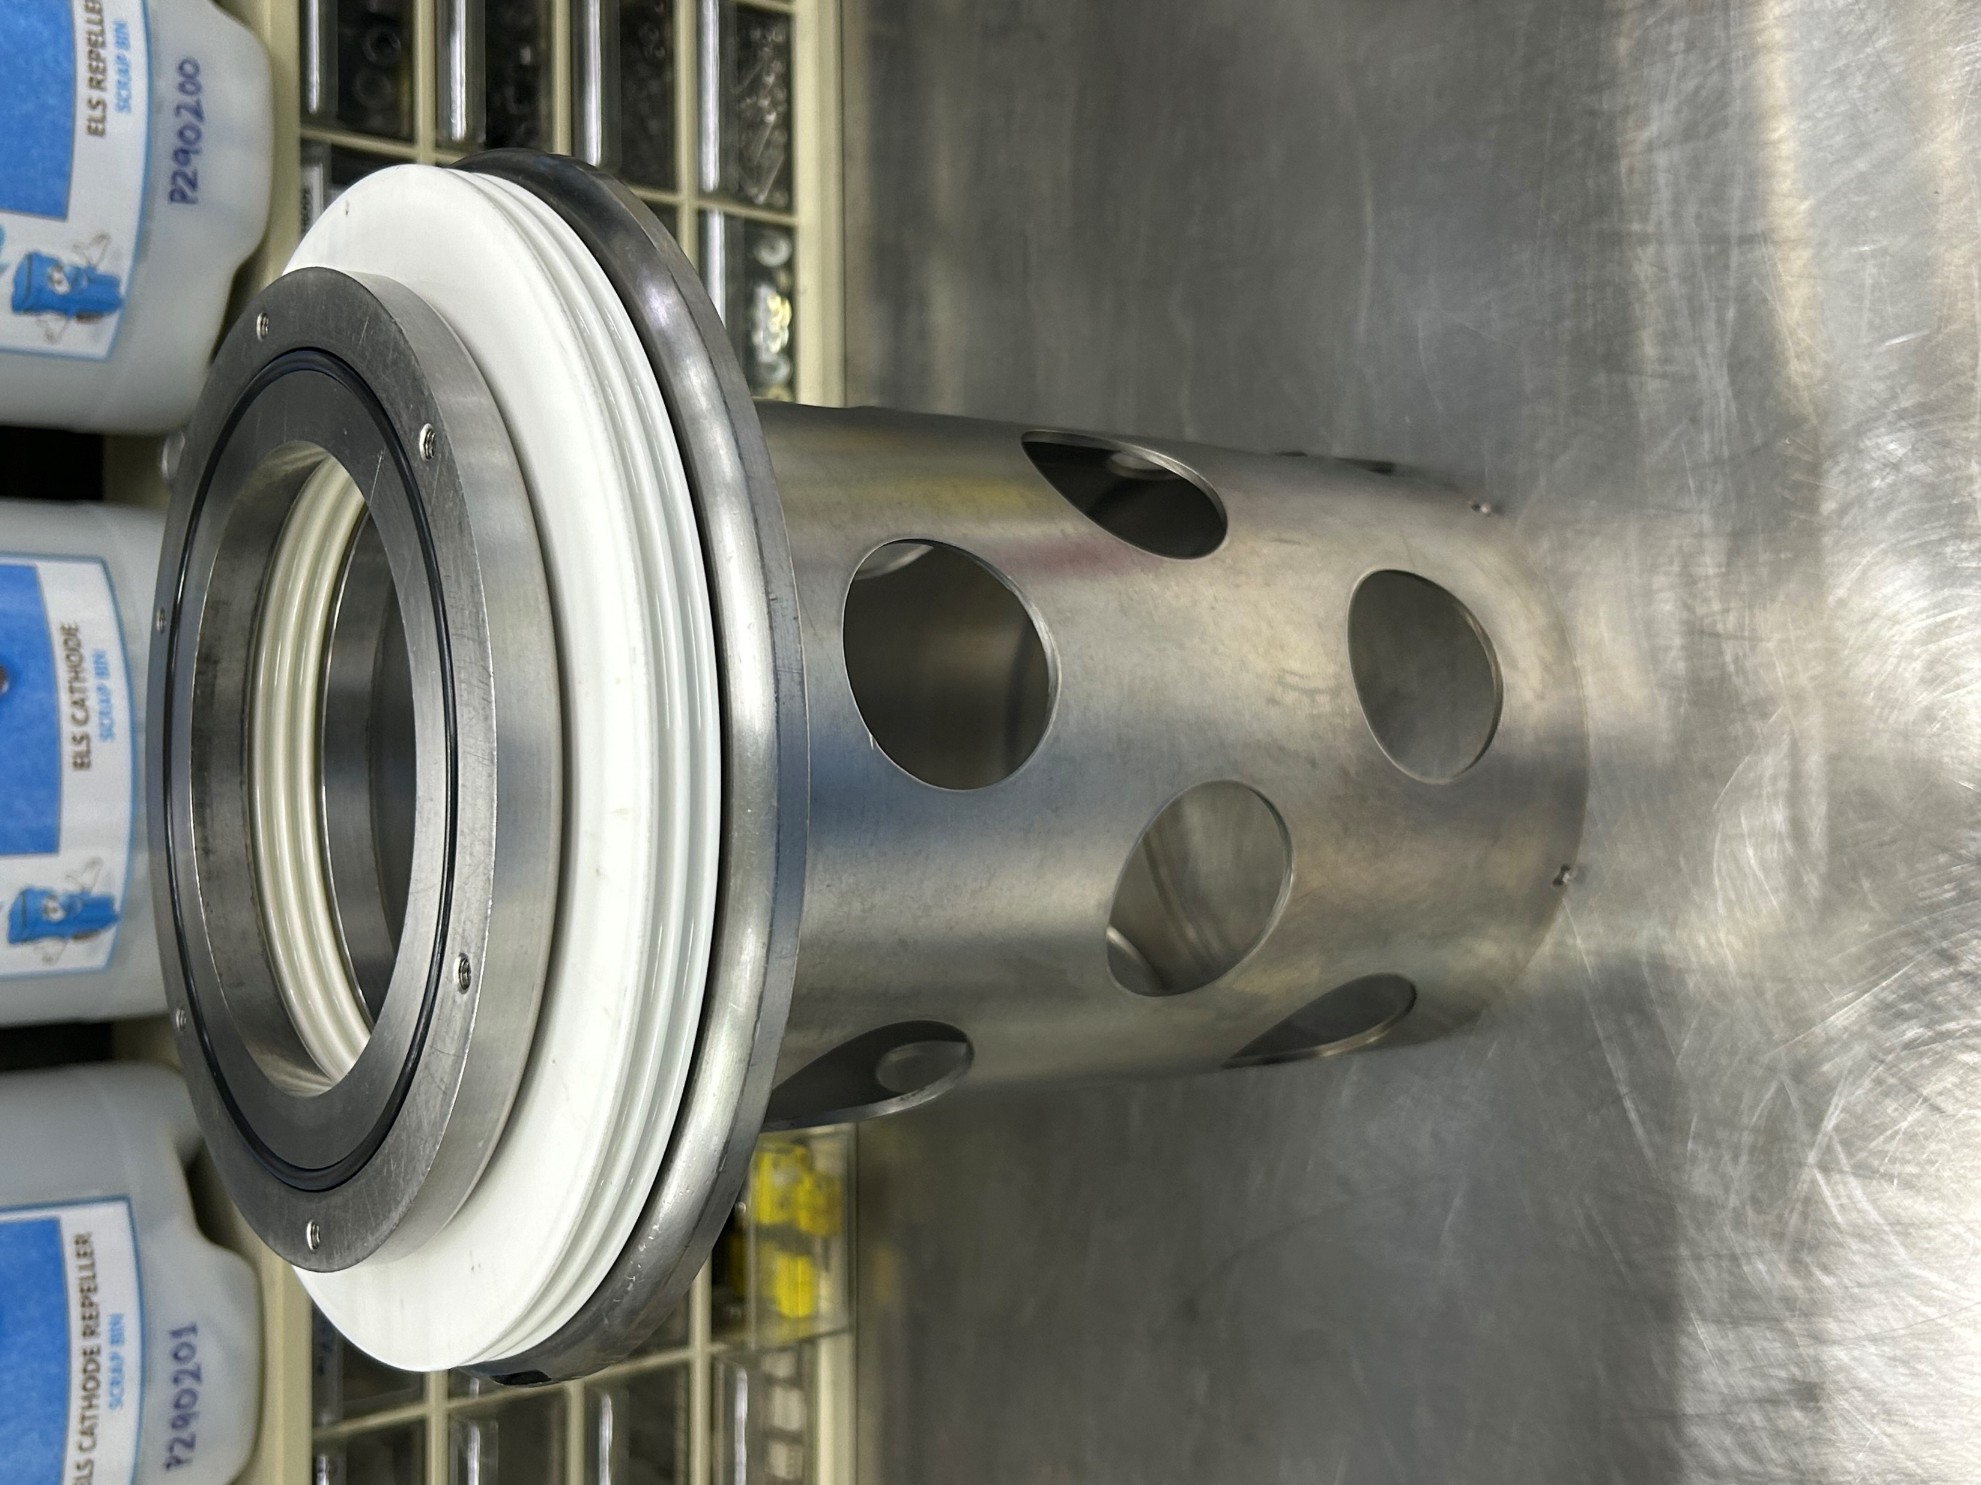
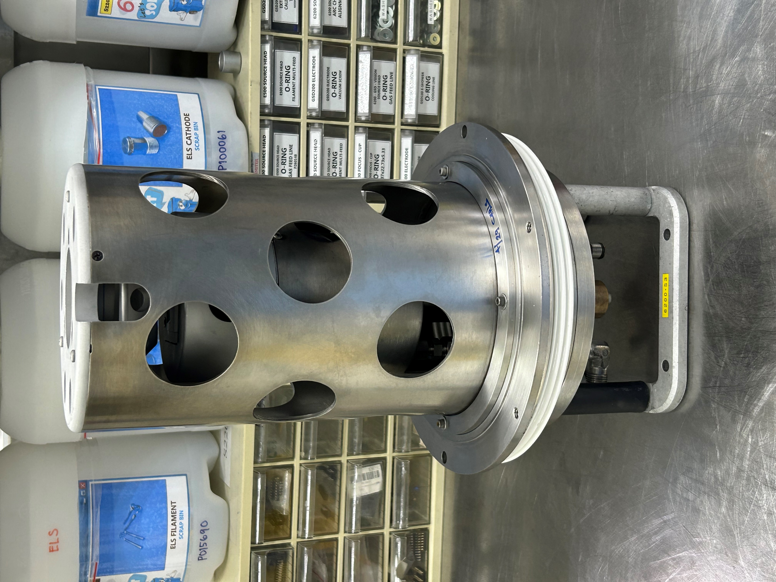
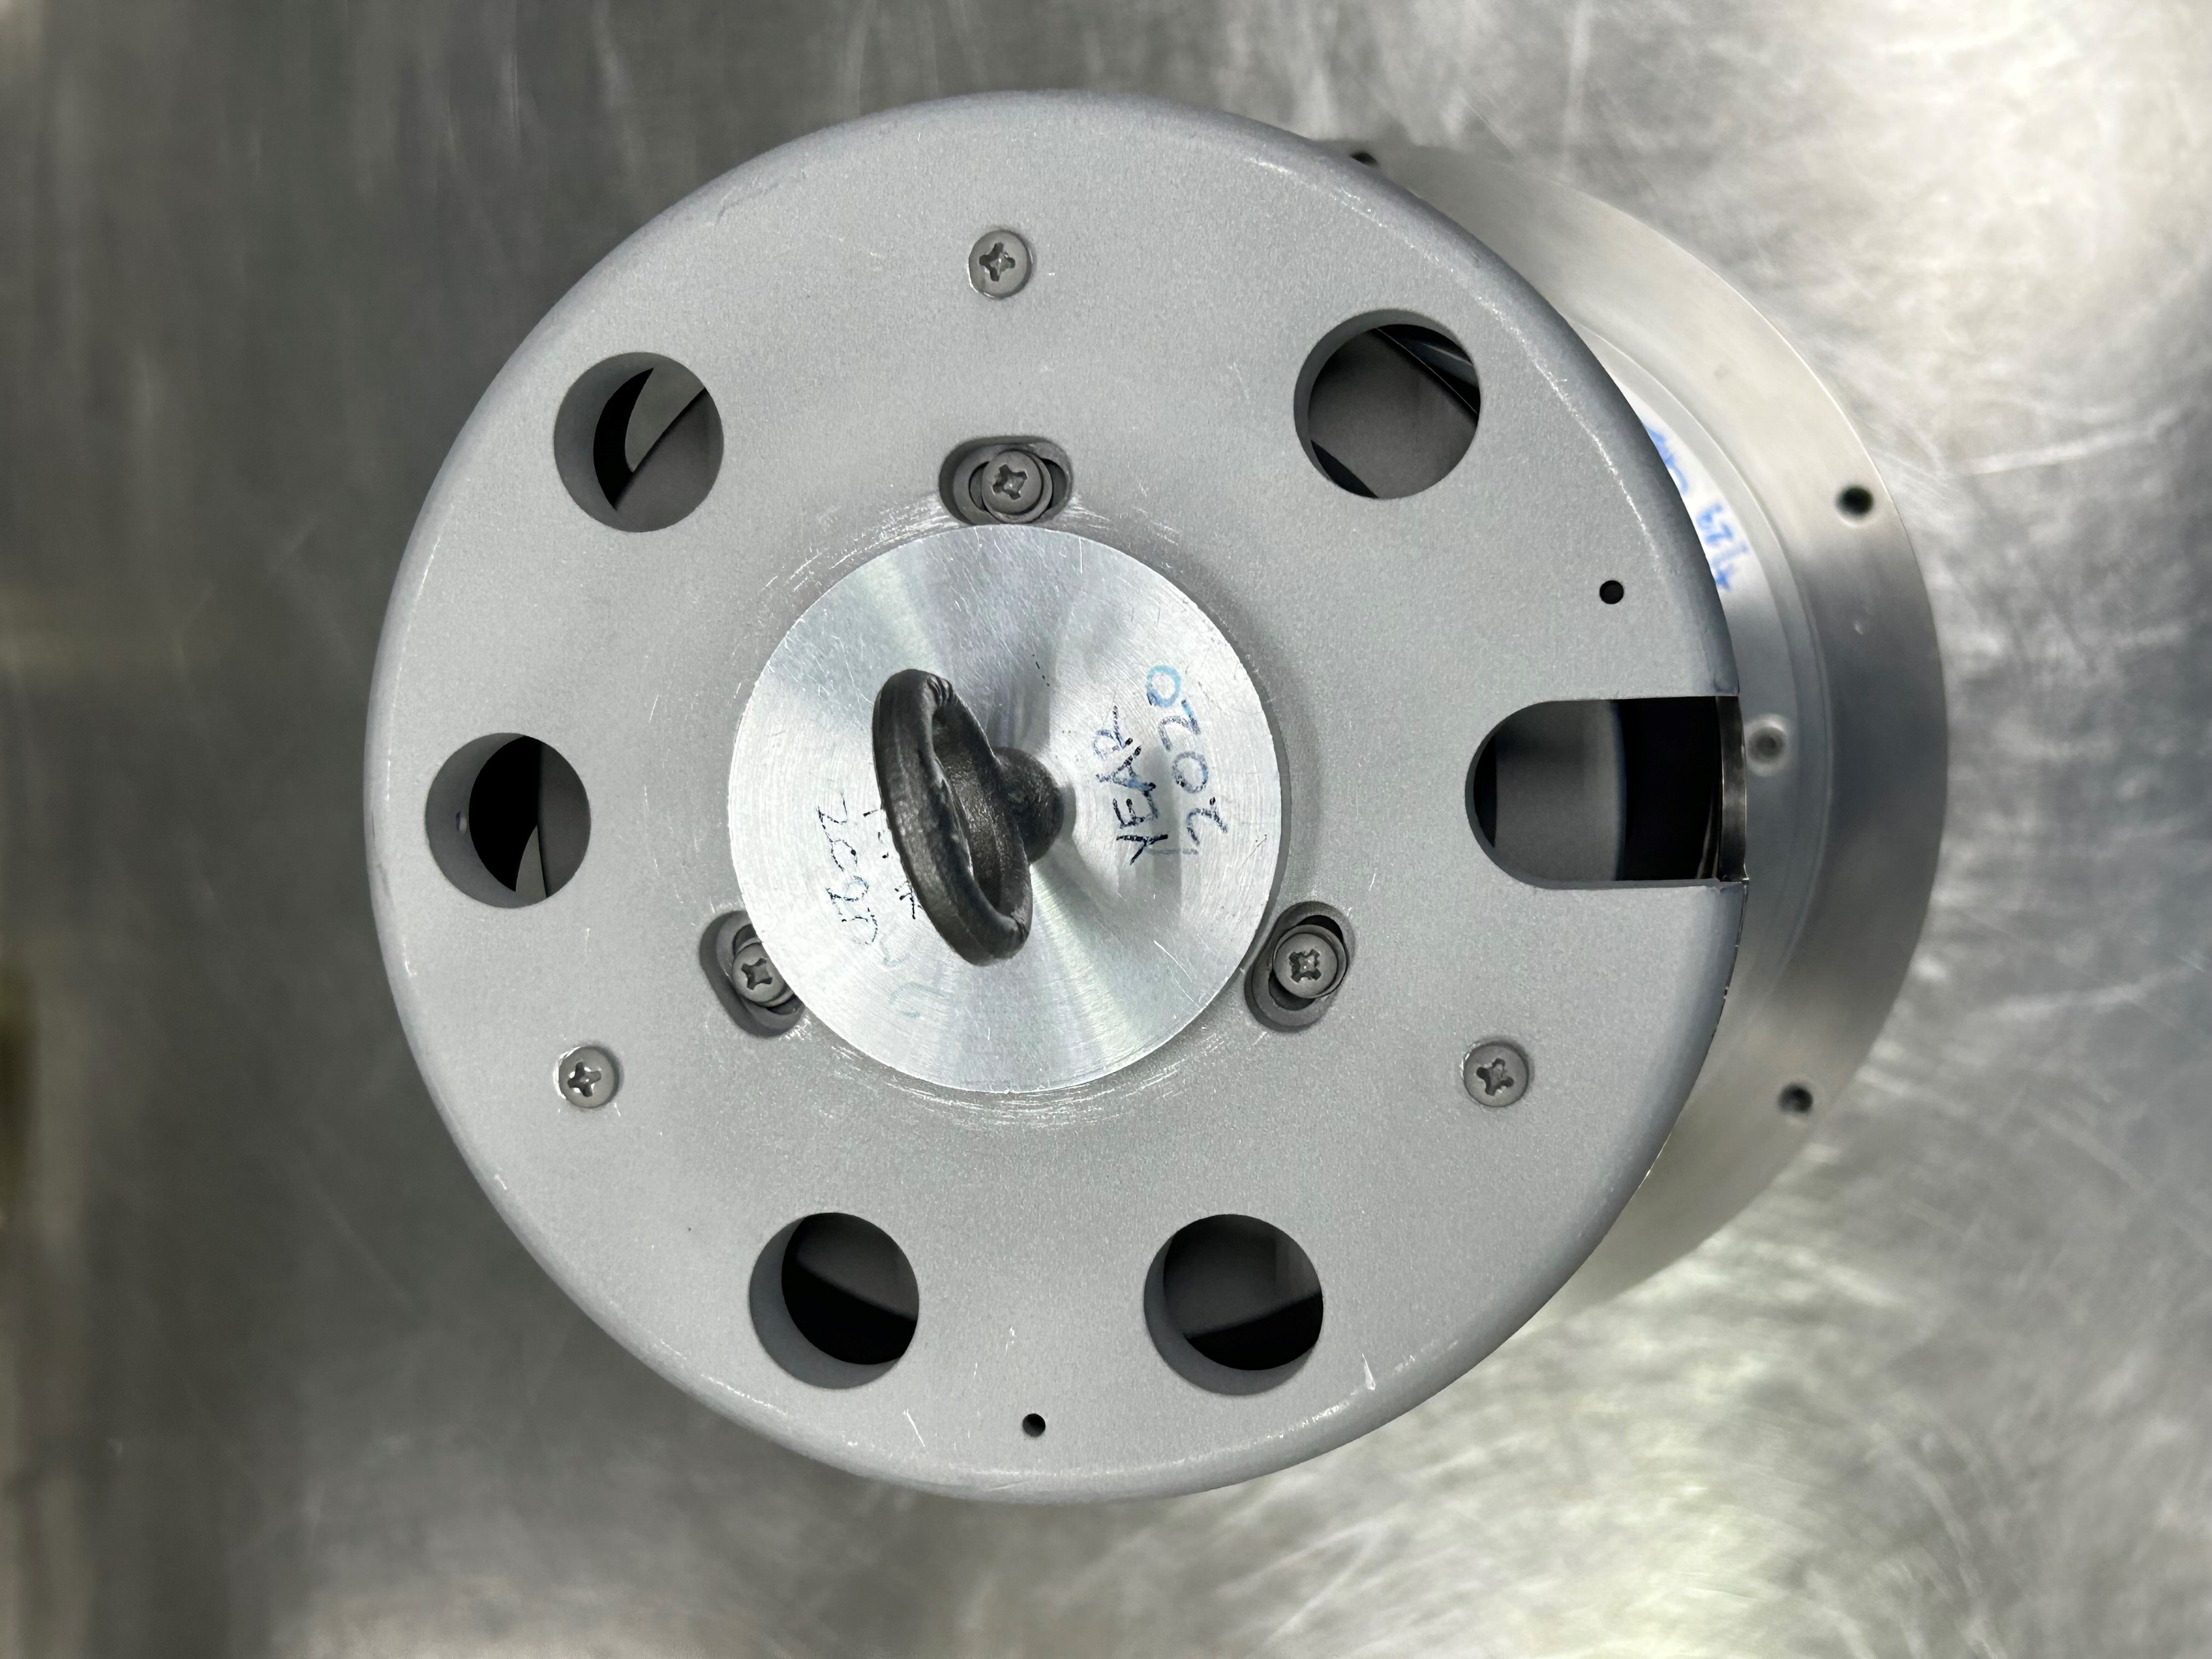
6200 Source Head組裝
Source Head
Source Housing
Ensure that the alignment tool can be smoothly inserted into the hole.

Slide 11
報告結束

